Slide 1



TECNOLÓGICO NACIONAL DE MÉXICO
UNIDAD ACADÉMICA VENUSTIANO CARRANZA
“INGENIERÍA EN SISTEMAS COMPUTACIONALES”
SIMULACION
ACTIVIDAD
ACTIVIDAD 4.2 –REPORTE DE PRACTICA
PRESENTA
SEMESTRE | QUINTO
NOMBRE DEL ALUMNO | MATRICULA
BRANDON FARITH LOPEZ NANGA | 241260050
DOCENTE
ING. FRANCISCO JAVIER MINGO VELAZQUEZ
29 DE SEPTIEMBRE DE 2026 VENUSTIANO CARRANZA, CHIAPAS

Slide 2
Introducción
En esta práctica se realizó la exploración de diferentes programas y lenguajes que pueden utilizarse para crear simulaciones. La actividad permitió conocer nuevas herramientas y observar de manera práctica cómo se pueden representar diferentes situaciones mediante la programación. También se buscó experimentar con cada programa y conocer algunas de sus funciones principales, para tener una idea más clara de las diferentes formas en las que se pueden realizar simulaciones.

Slide 3
Objetivo
Aplicar los conocimientos adquiridos sobre simulación de procesos mediante el uso de diferentes herramientas de programación. Se busca representar situaciones de manera práctica y comprender cómo funcionan los modelos simulados. También se pretende analizar los resultados obtenidos en cada ejecución

Slide 4
justificacion
Ayuda a comprender cómo se pueden representar diferentes situaciones mediante modelos computacionales.
Facilita el análisis de los resultados obtenidos durante las diferentes ejecuciones de la simulación.
Permite desarrollar habilidades para resolver problemas mediante el uso de herramientas tecnológicas.
Contribuye a relacionar los conocimientos teóricos con situaciones prácticas y reales.

Slide 5
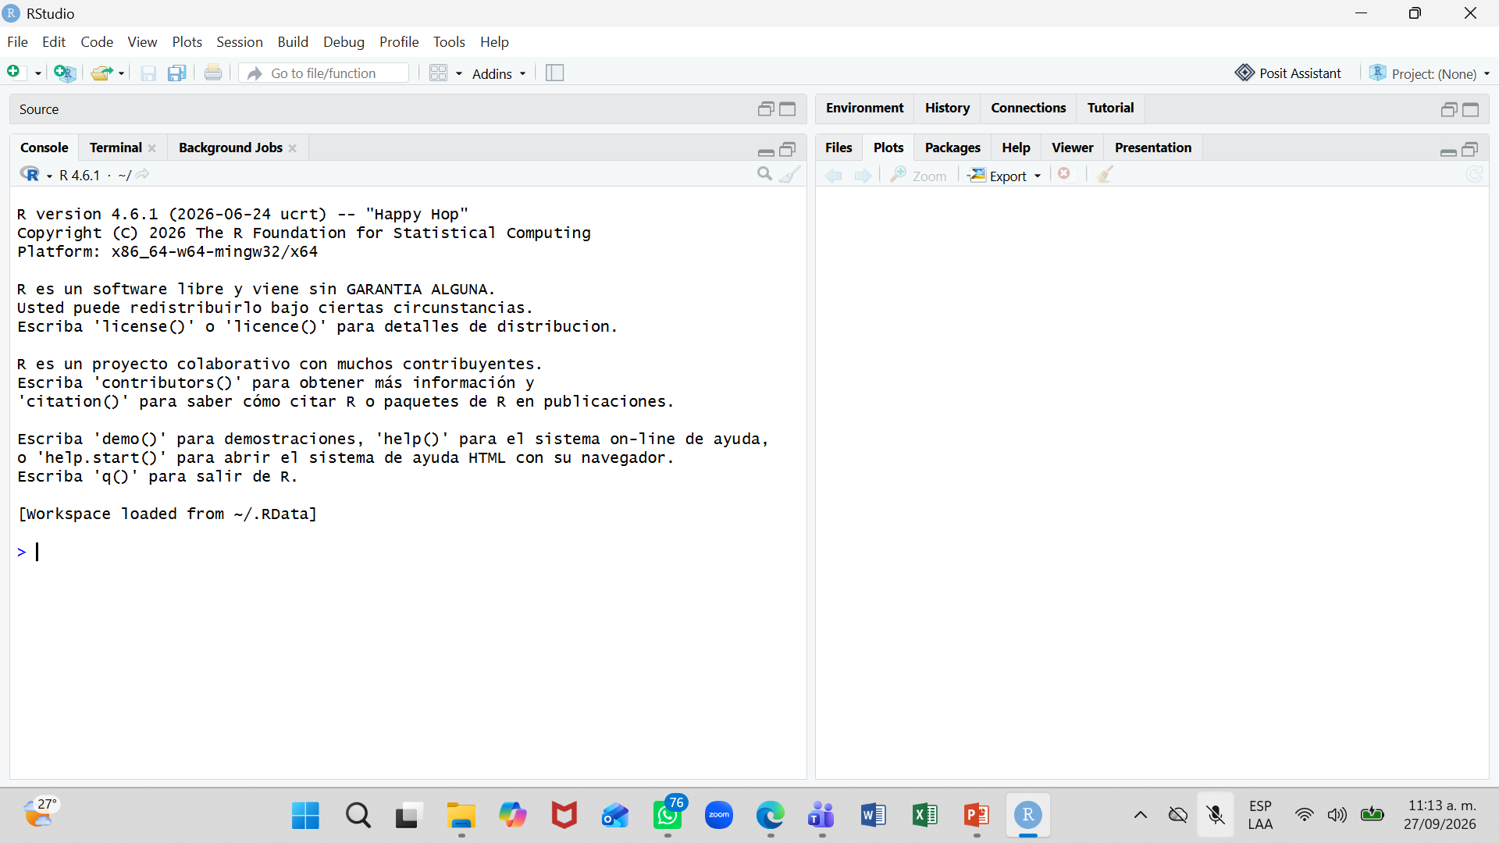
PROGRAMA 1 EN RSTUDIO, FILA_ESPERA
Página Principal de RSTUDIO
Vista principal del entorno de desarrollo RStudio mostrando la consola activa con la versión del lenguaje R y la carga inicial del espacio de trabajo. La interfaz divide el espacio de trabajo en paneles para la ejecución de comandos, historial y gestión de archivos. Este entorno sirve como plataforma base para la estructuración y programación de los modelos estadísticos y de simulación.

Slide 6
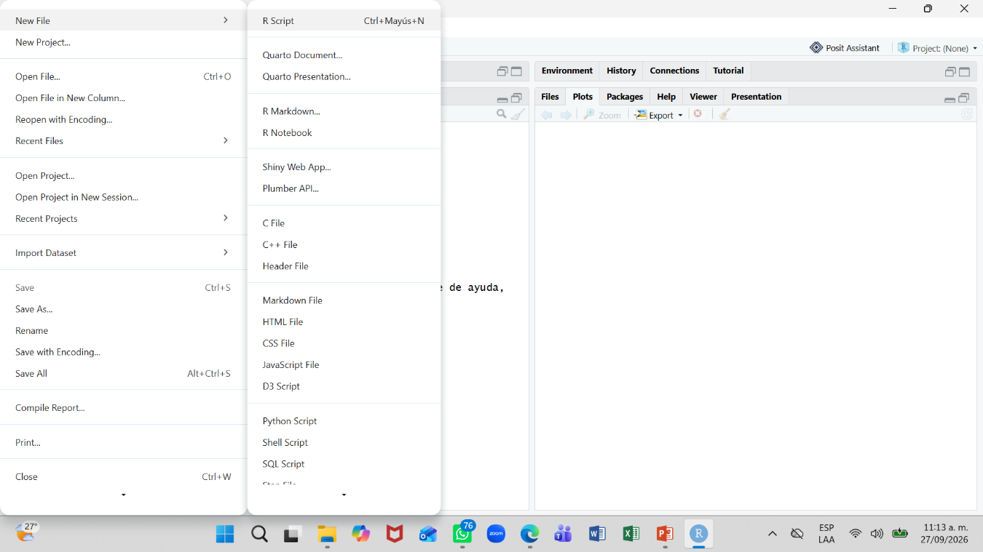
Creación de un Nuevo Script
Despliegue del menú superior en RStudio para la creación de un nuevo archivo de código, mostrando diversas opciones de documentos y lenguajes soportados. Esta herramienta permite iniciar un script limpio para escribir las líneas de código correspondientes a los algoritmos de simulación. El menú facilita el acceso rápido a la estructuración de proyectos dentro del entorno de desarrollo.

Slide 7
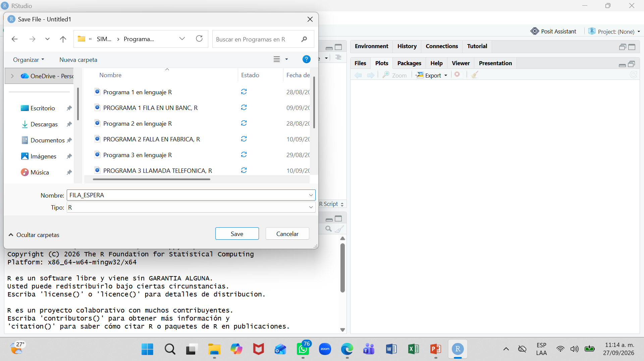
Cuadro de Diálogo para Guardar el Archivo
Ventana emergente del sistema para almacenar el código fuente, asignando el nombre de FILA_ESPERA al archivo dentro del directorio de trabajo. Este procedimiento permite organizar correctamente los códigos del proyecto para mantener un control ordenado de cada ejercicio. El almacenamiento asegura la persistencia del script para futuras modificaciones o ejecuciones en la plataforma.

Slide 8
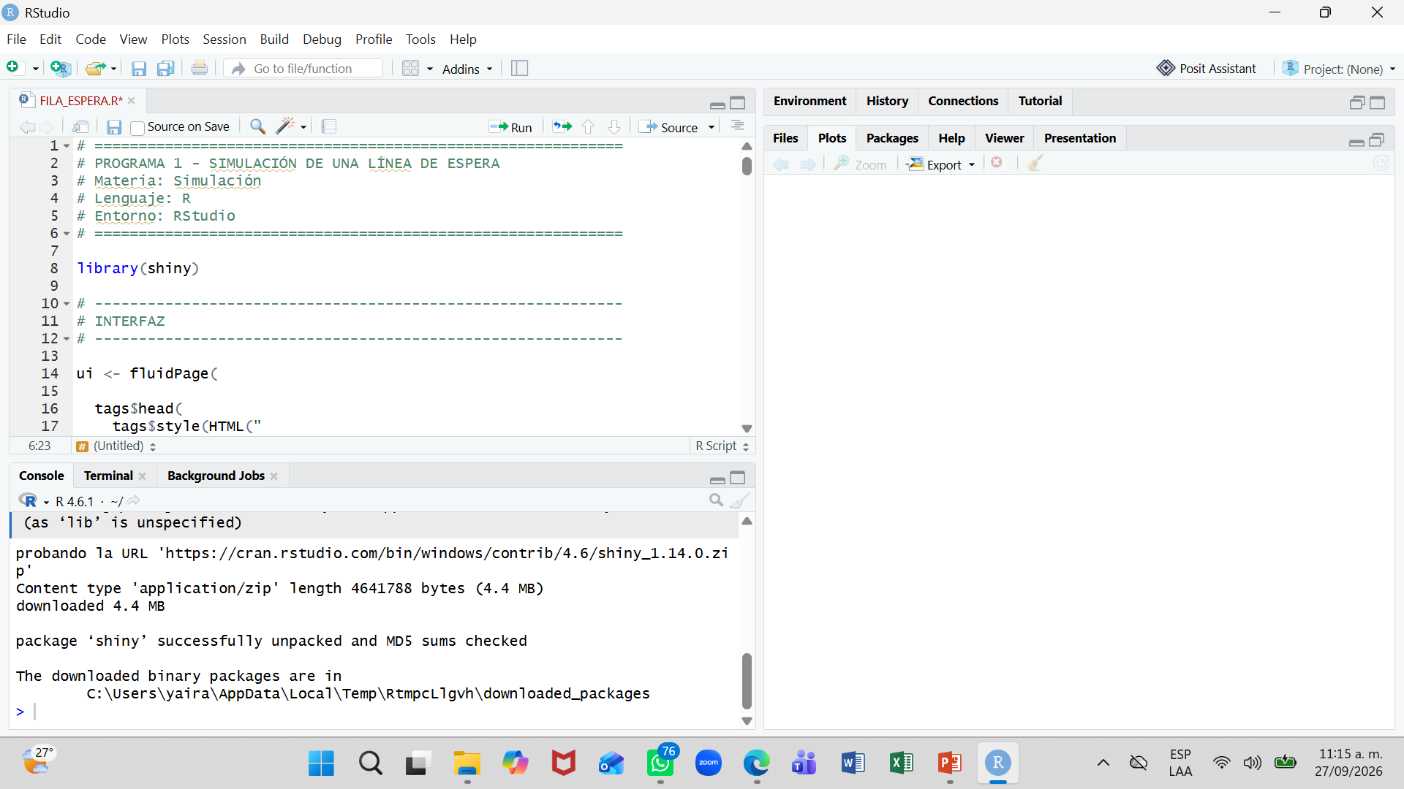
Editor de Código y Carga de Librerías
Panel de edición de RStudio mostrando el código fuente inicial para la simulación de una línea de espera mediante la librería Shiny. En la consola inferior se observa la descarga e instalación exitosa de los paquetes necesarios para ejecutar la interfaz web interactiva. Esta sección de comandos define la estructura lógica y visual del programa en R.

Slide 9
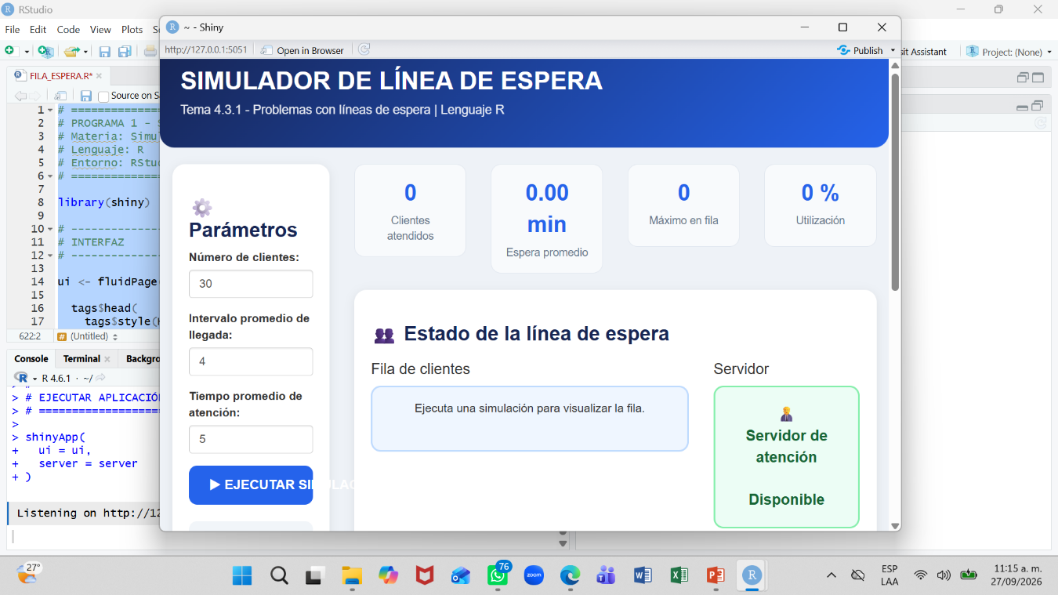
Interfaz Gráfica Inicial del Simulador
Ventana emergente que muestra la aplicación web interactiva recién iniciada para el control de líneas de espera y parámetros de atención. La interfaz presenta campos de entrada para configurar el número de clientes, intervalos de llegada y tiempos de servicio antes de ejecutar el proceso. Este diseño permite al usuario interactuar directamente con las variables del modelo estadístico.

Slide 10
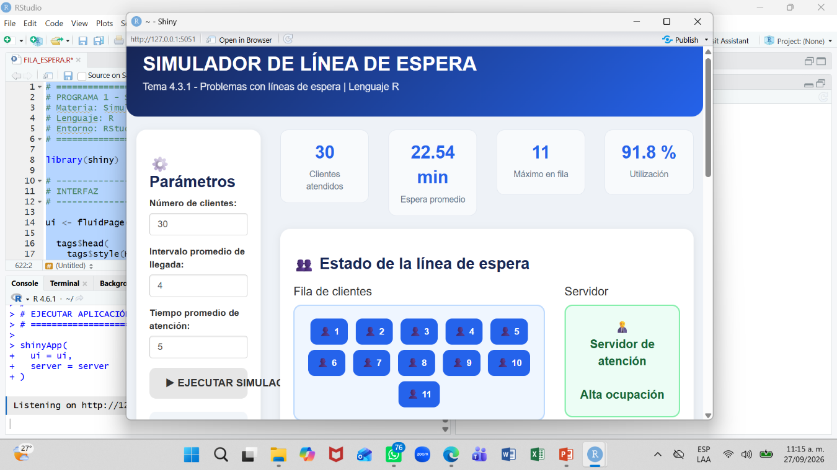
Ejecución y Resultados de la Simulación
Vista de la aplicación Shiny tras presionar el botón de ejecución, mostrando los resultados en tiempo real con indicadores numéricos y gráficos de la fila. La interfaz detalla métricas clave como el tiempo de espera promedio, clientes atendidos y el estado actual del servidor de atención. Esta ventana comprueba de manera visual y funcional el comportamiento dinámico de la simulación programada en R.

Slide 11
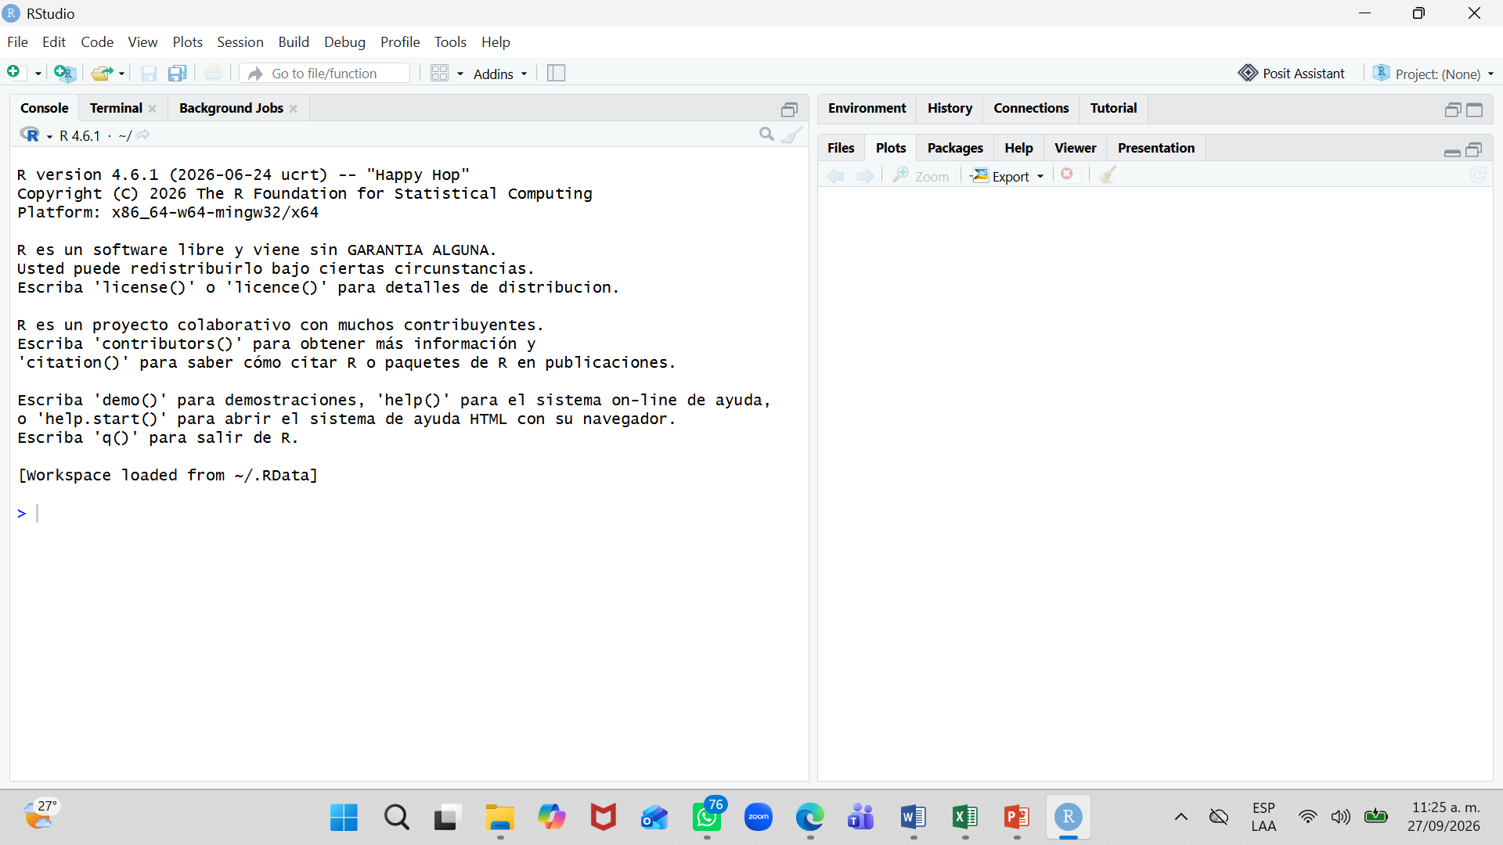
PROGRAMA 2 EN RSTUDIO SISTEMA_INVENTARIO
PAGINA PRINCIPAL DE RSTUDIO
Vista inicial del entorno de desarrollo RStudio mostrando la consola activa con la versión del lenguaje R lista para recibir comandos. La interfaz divide el espacio de trabajo en paneles para la ejecución de scripts y la gestión de archivos del sistema. Este espacio sirve como plataforma principal para iniciar la programación de los modelos de simulación estadística.

Slide 12
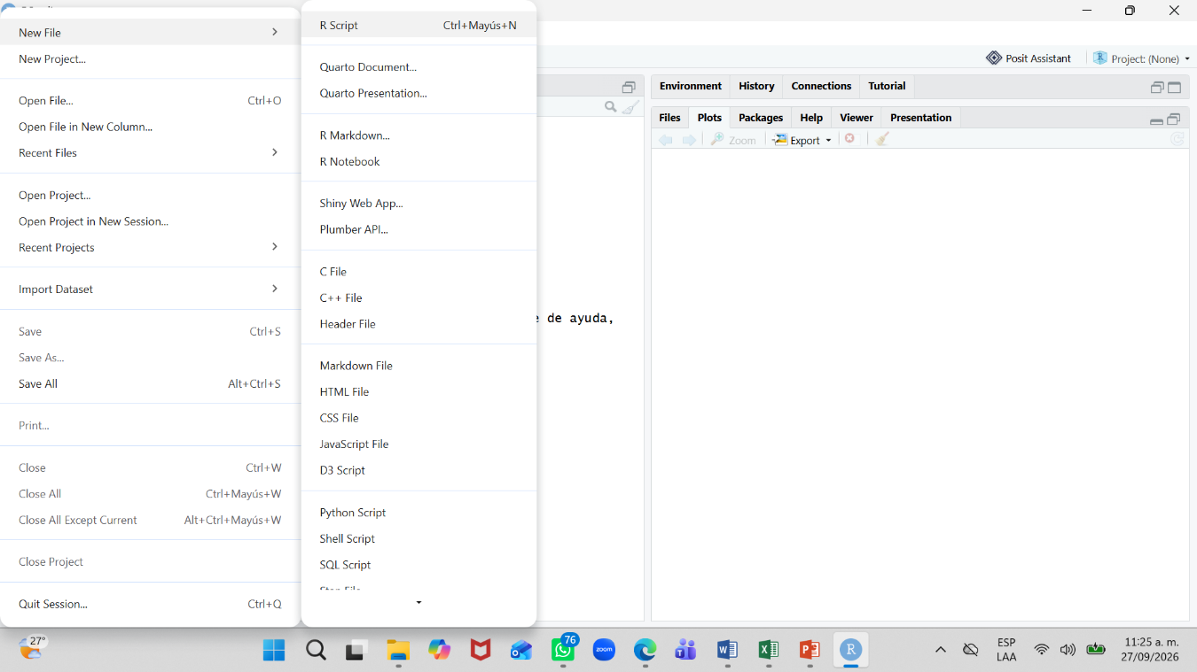
Menú de Creación de Archivos
Despliegue del menú superior en RStudio para la creación de un nuevo script, mostrando las opciones de documentos y lenguajes soportados por el entorno. Esta herramienta permite abrir un archivo en blanco para redactar el código fuente del sistema de inventarios. El menú facilita el acceso rápido a la estructuración de proyectos dentro de la plataforma.

Slide 13
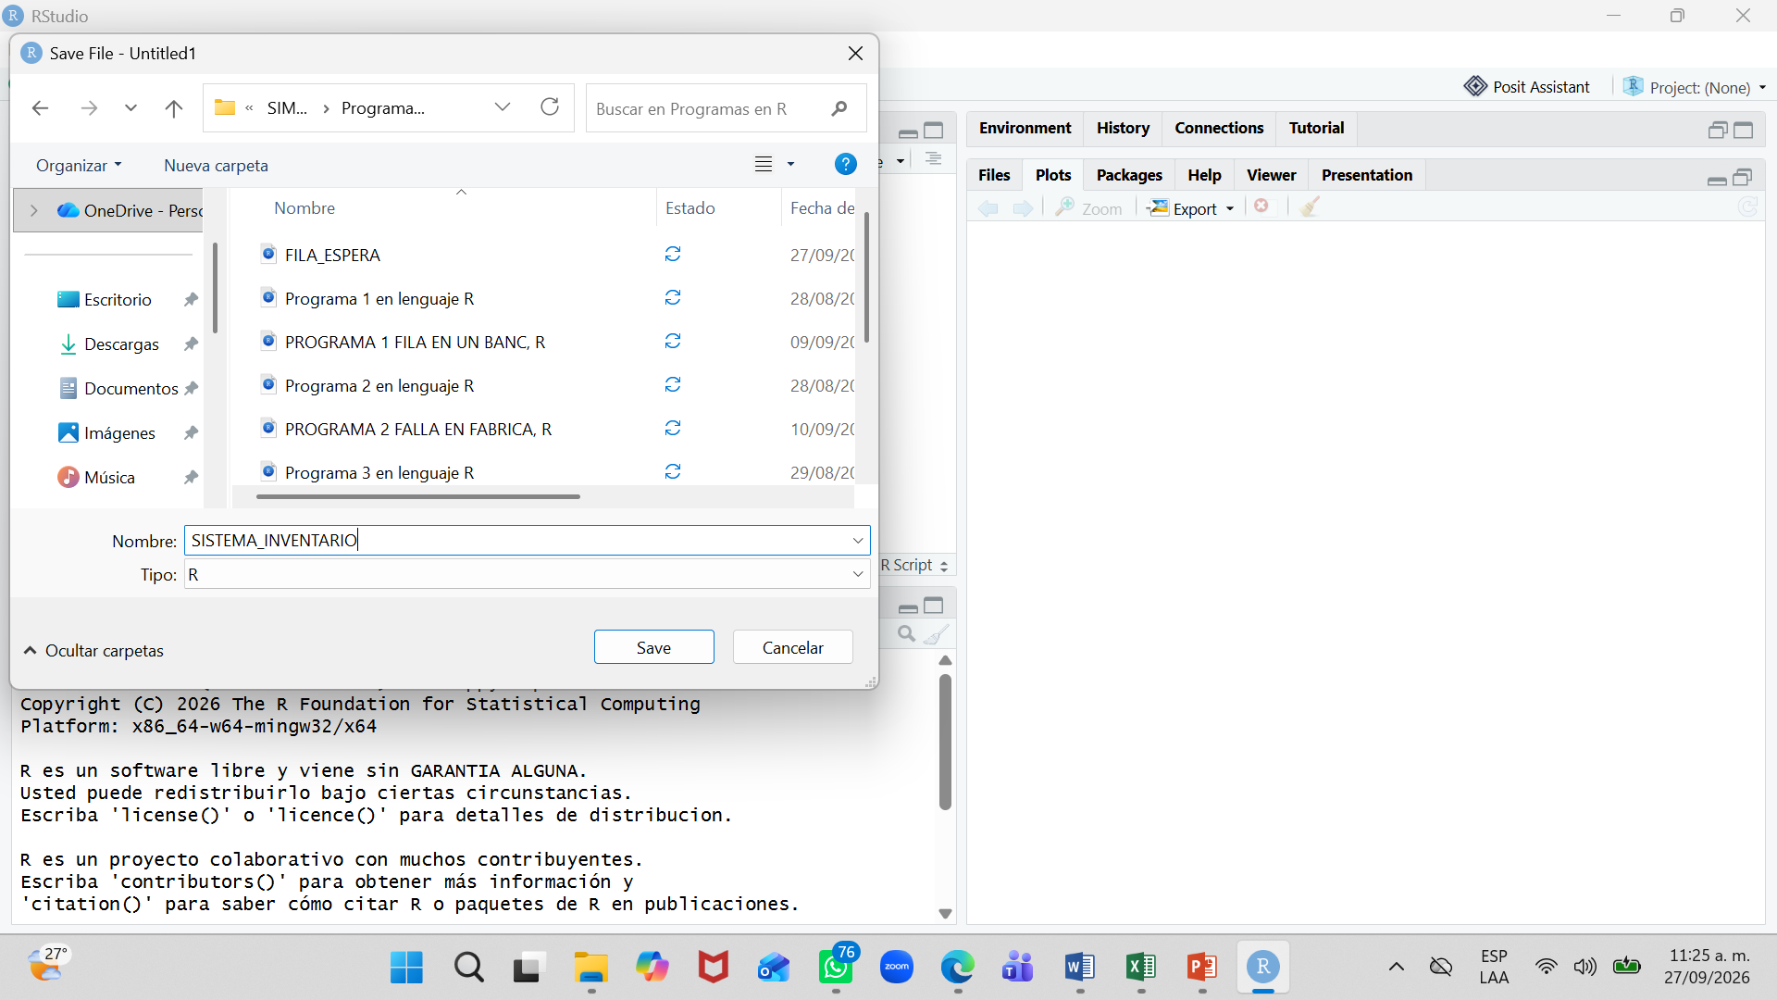
Guardado del Script de Inventarios
Ventana emergente del sistema para almacenar el código fuente, asignando el nombre de SISTEMA_INVENTARIO al archivo dentro del directorio de trabajo. Este procedimiento permite organizar correctamente los códigos del proyecto para mantener un control ordenado de cada ejercicio. El almacenamiento asegura la persistencia del script para futuras modificaciones o ejecuciones en la plataforma.

Slide 14
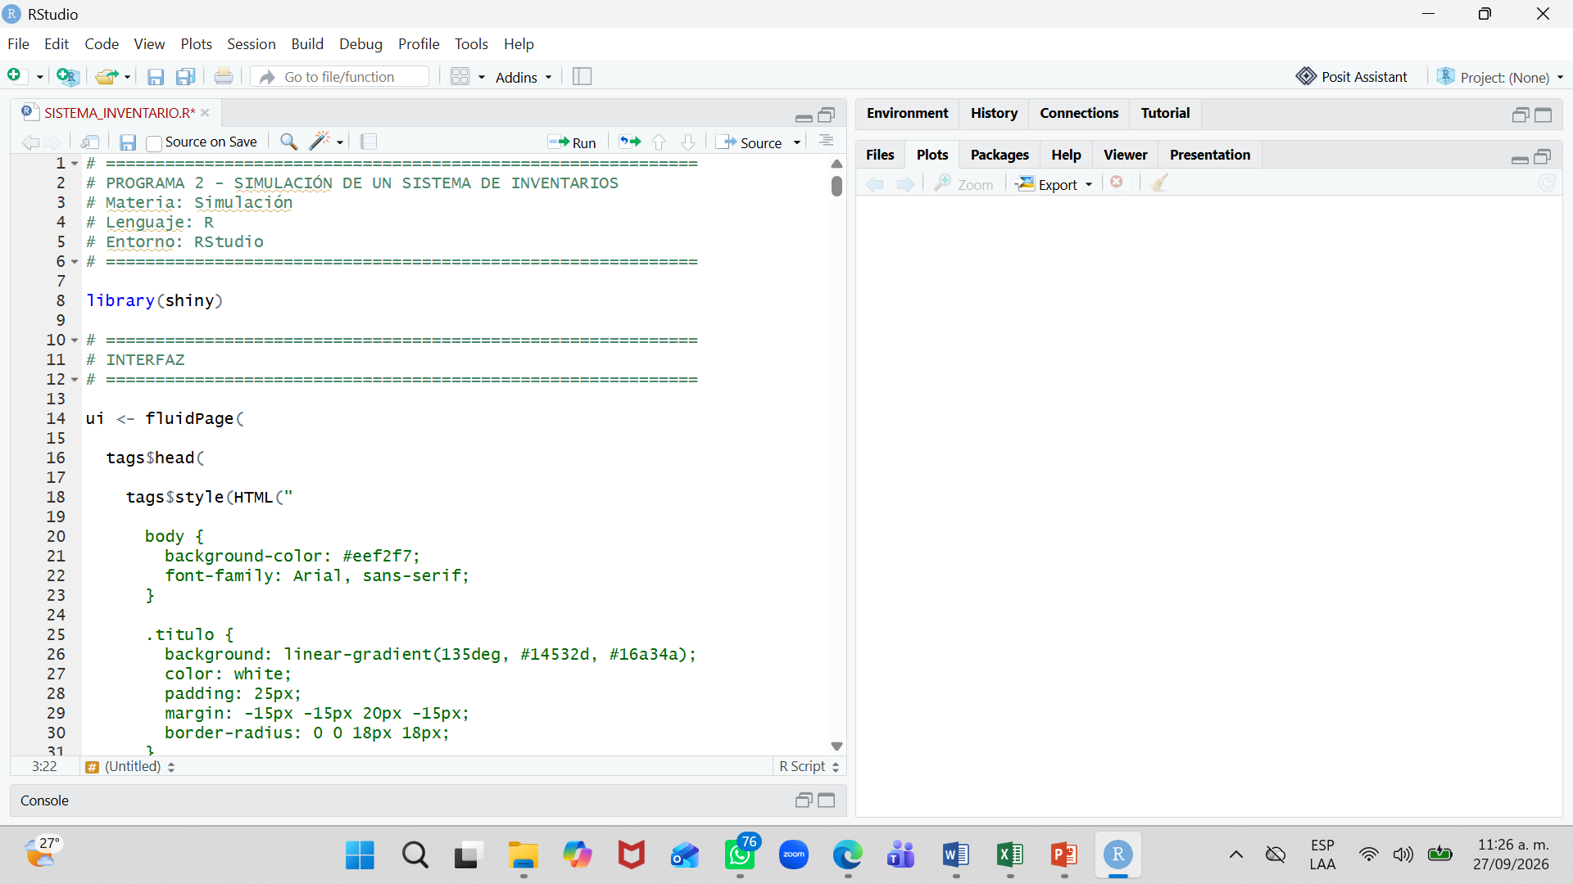
Editor de Código para Inventarios
Panel de edición de RStudio mostrando la estructura inicial del código en R mediante la librería Shiny para el modelado de inventarios. El script incluye la configuración visual y las propiedades de diseño en HTML para la interfaz gráfica del sistema. Esta sección de comandos define la lógica y la presentación visual del programa de simulación.

Slide 15
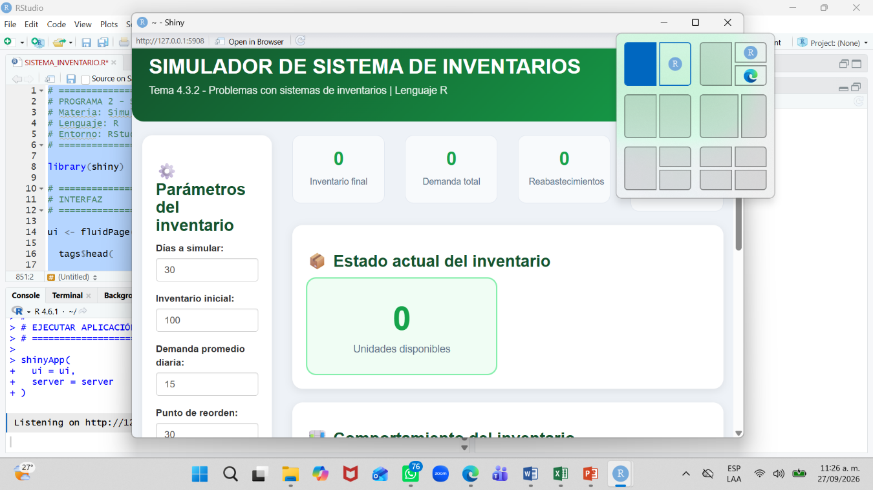
Interfaz Gráfica del Simulador de Inventarios
Ventana de la aplicación web interactiva que muestra el panel de configuración de parámetros del inventario, como días a simular e inventario inicial. La interfaz presenta indicadores numéricos en cero y un menú flotante del sistema operativo para organizar la ventana. Este diseño permite al usuario definir las variables de entrada antes de ejecutar la simulación en R.

Slide 16
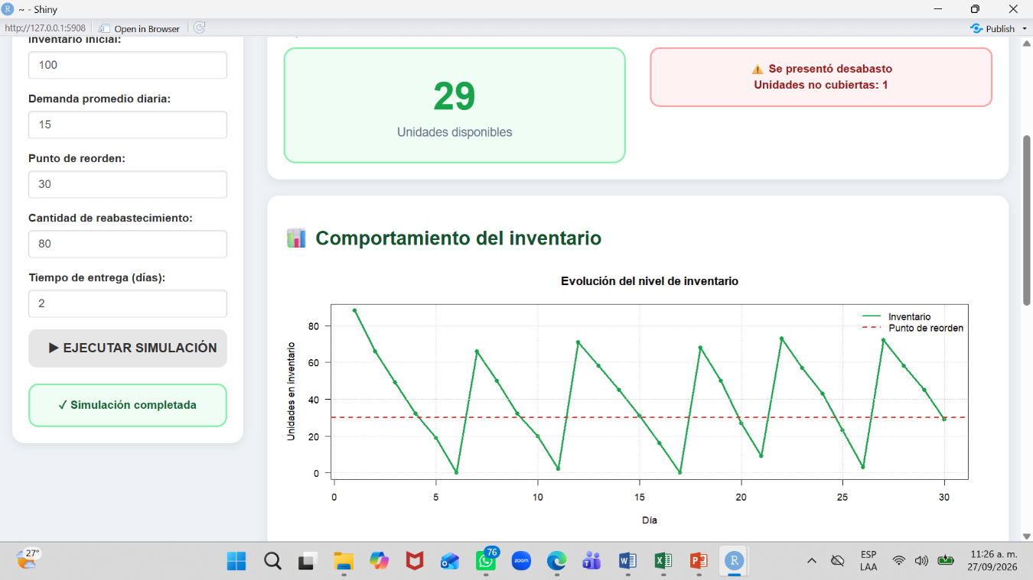
Resultados y Gráfica de Comportamiento
Vista de la aplicación web tras ejecutar la simulación, mostrando los resultados numéricos de unidades disponibles y una gráfica de evolución del inventario. La interfaz incluye un aviso de alerta por desabastecimiento y una línea de tendencia que marca el punto de reorden en el tiempo. Esta sección comprueba de manera visual el comportamiento dinámico del stock modelado en el programa.

Slide 17
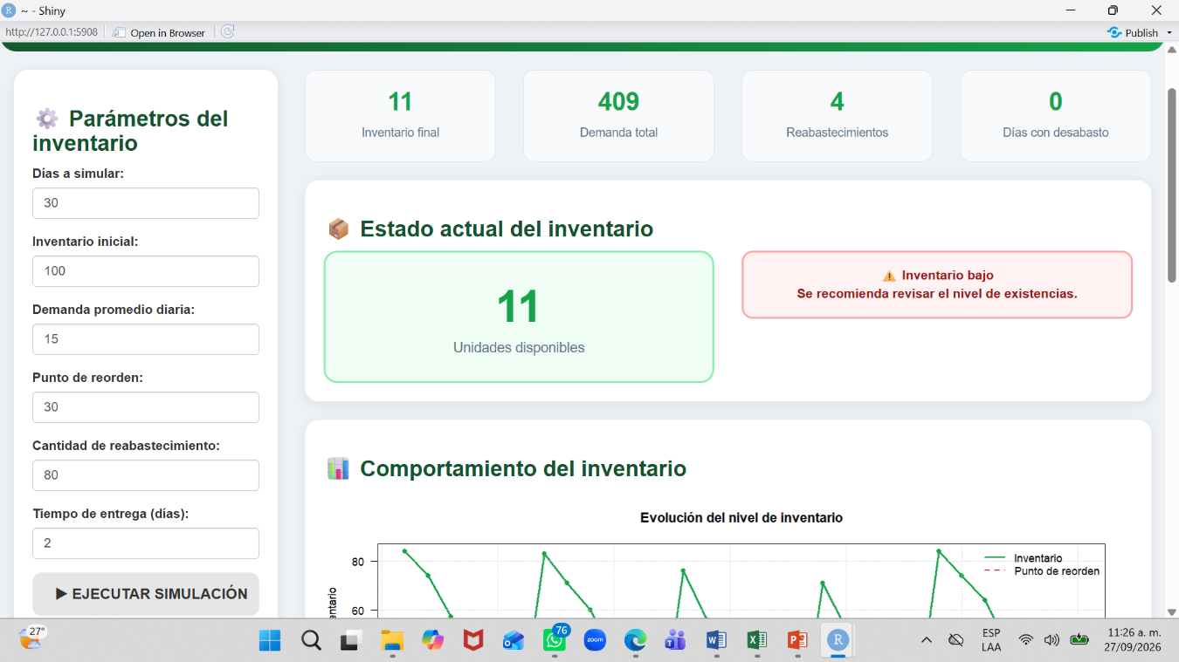
Panel de Métricas y Estado del Sistema
Sección inferior de la interfaz que detalla el resumen de la simulación, incluyendo inventario final, demanda total y reabastecimientos realizados. El panel muestra una advertencia de nivel de inventario bajo y los días transcurridos durante la ejecución del proceso. Esta vista final permite analizar el rendimiento y la estabilidad del sistema de inventarios simulado.

Slide 18
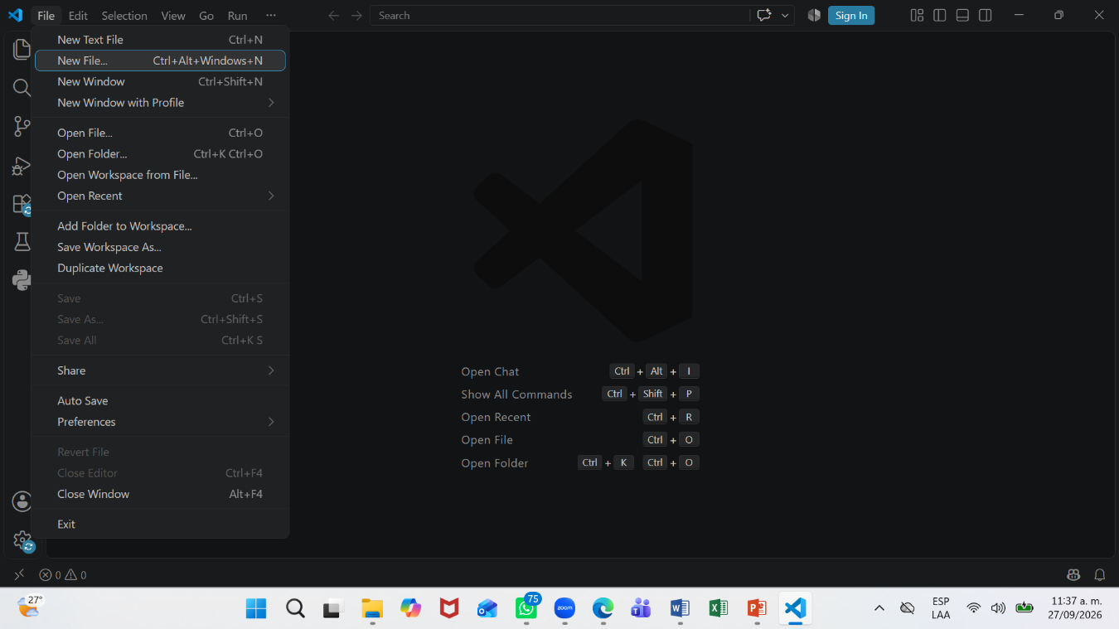
PROGRAMA 1 EN PYTHON FILA_ESPERA
Interfaz del Entorno VS Code
Vista inicial del entorno de desarrollo Visual Studio Code mostrando el menú de opciones del sistema para la gestión de archivos y proyectos. La interfaz oscura presenta los accesos directos para abrir carpetas, crear documentos nuevos y configurar el espacio de trabajo. Este editor sirve como plataforma principal para la redacción de los códigos en Python.

Slide 19
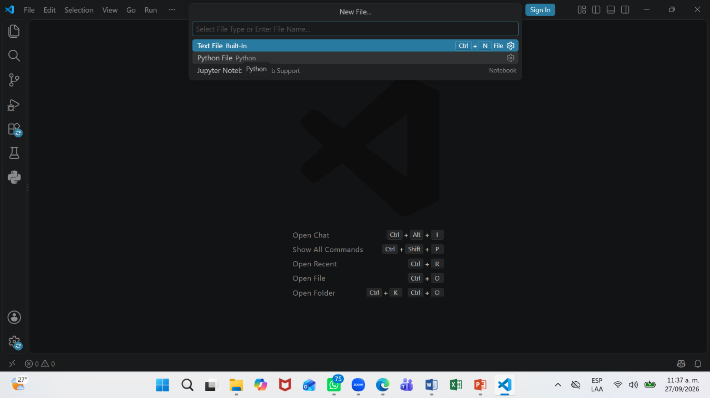
Menú de Creación de Archivos
Despliegue del menú de selección de archivos en Visual Studio Code, indicando las opciones disponibles para crear un documento de texto, un archivo de Python o un cuaderno Jupyter. Esta herramienta permite iniciar un script limpio para escribir los algoritmos de simulación correspondientes al lenguaje Python. El menú facilita el acceso rápido a la configuración inicial del documento de trabajo.

Slide 20
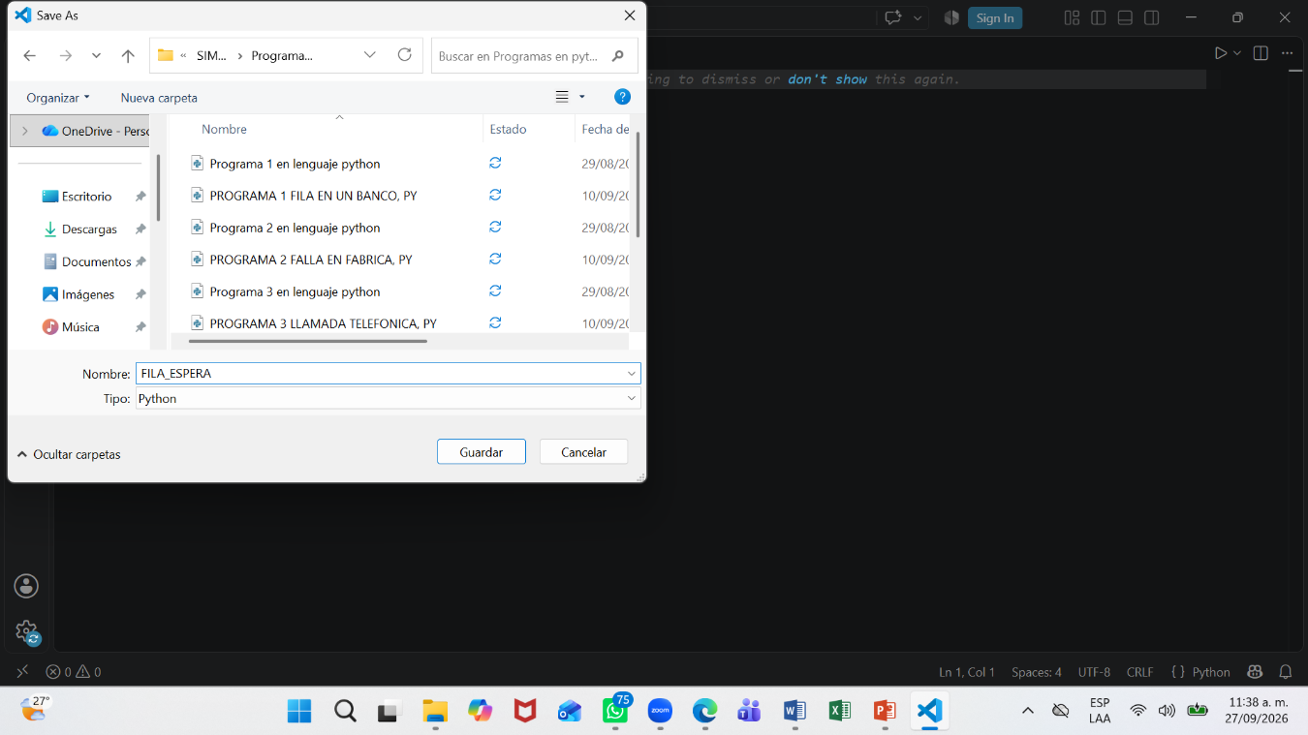
Cuadro de Diálogo para Guardar el Script
Ventana emergente del sistema para almacenar el código fuente, asignando el nombre de FILA_ESPERA al archivo dentro del directorio de Python. Este procedimiento permite organizar de manera ordenada los códigos del proyecto para mantener el control de cada práctica realizada. El almacenamiento asegura la persistencia del archivo para futuras ejecuciones en el entorno.

Slide 21
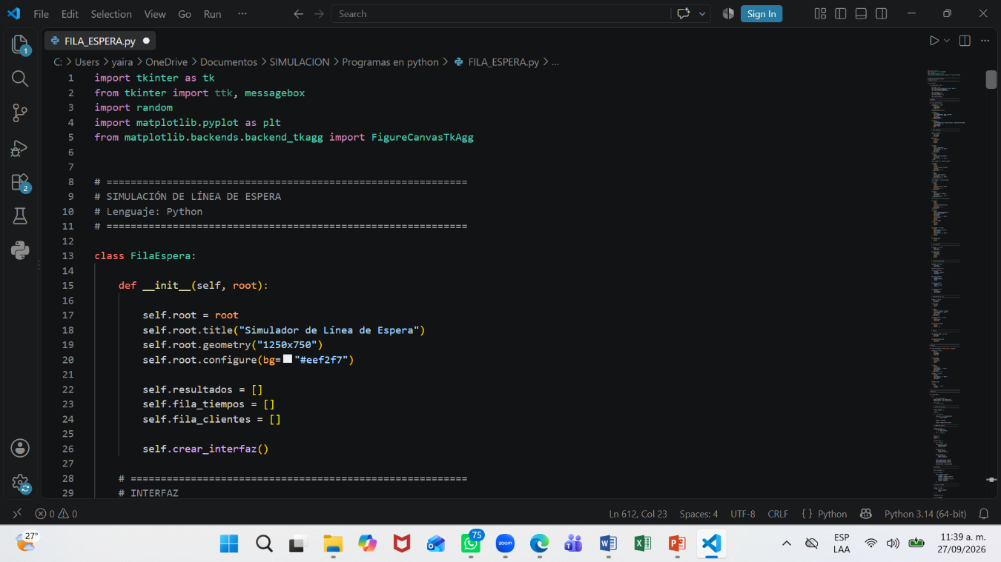
Editor de Código para Líneas de Espera
Panel de código de Visual Studio Code mostrando la importación de librerías como tkinter, random y matplotlib para el desarrollo de la simulación. El script define la clase principal FilaEspera y configura los elementos gráficos básicos de la ventana y sus dimensiones. Esta sección establece la lógica estructural del programa en Python.

Slide 22
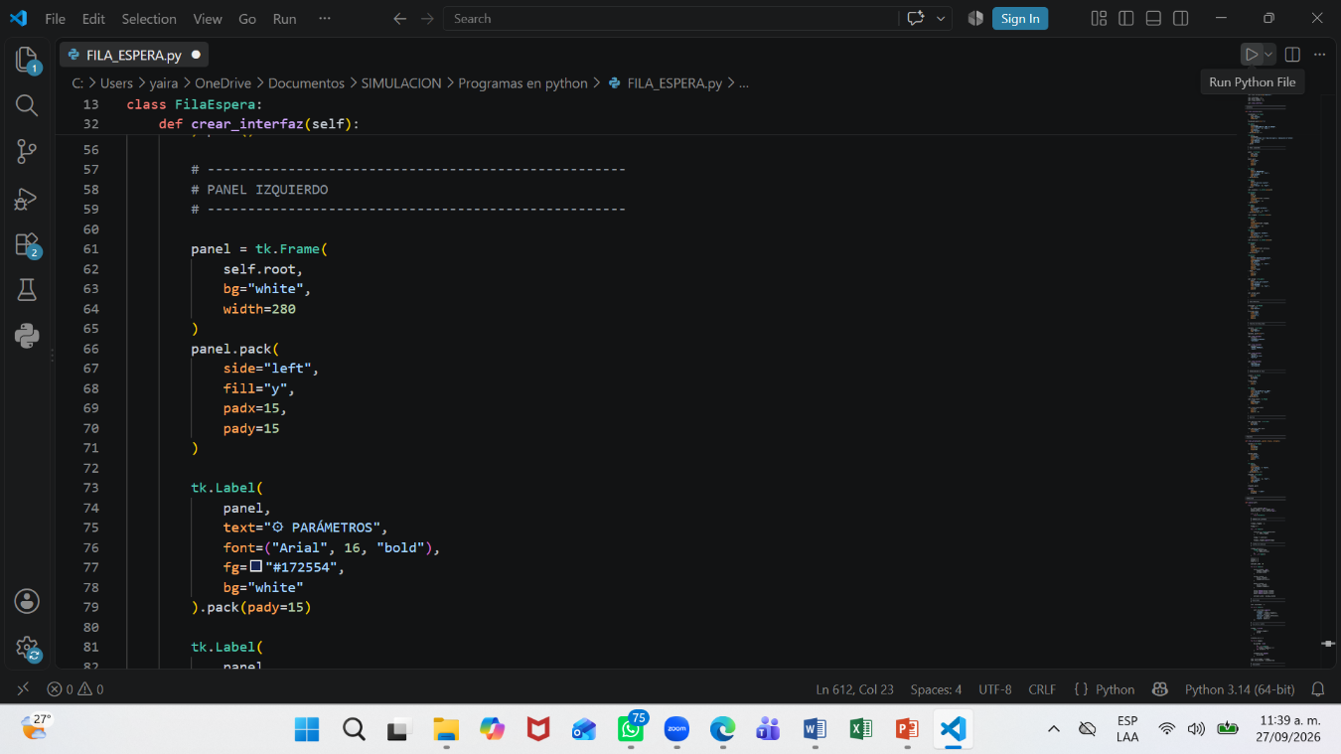
Configuración del Panel Gráfico
Continuación del código fuente en el editor, mostrando la implementación de funciones dedicadas a la creación del panel izquierdo de parámetros. El script detalla el uso de contenedores, etiquetas de texto y estilos visuales para organizar los campos de entrada del usuario. Estos comandos permiten estructurar la interfaz interactiva del programa de simulación.

Slide 23
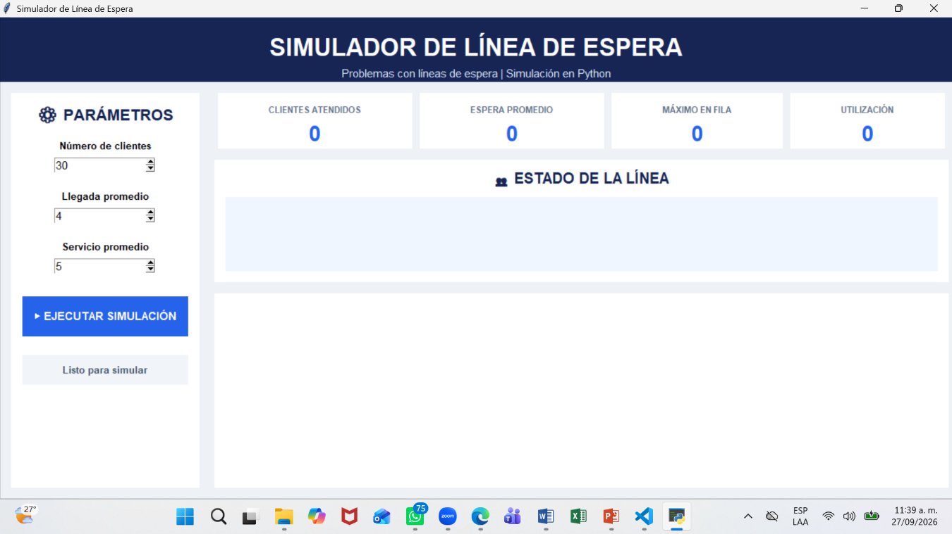
Interfaz Gráfica Inicial del Simulador
Ventana emergente de la aplicación que muestra el panel de parámetros con campos para el número de clientes, llegada promedio y servicio promedio. La interfaz presenta los indicadores numéricos en cero y un estado de espera listo para ejecutar la simulación en Python. Este diseño permite al usuario interactuar directamente con las variables del modelo antes de procesar los datos.

Slide 24
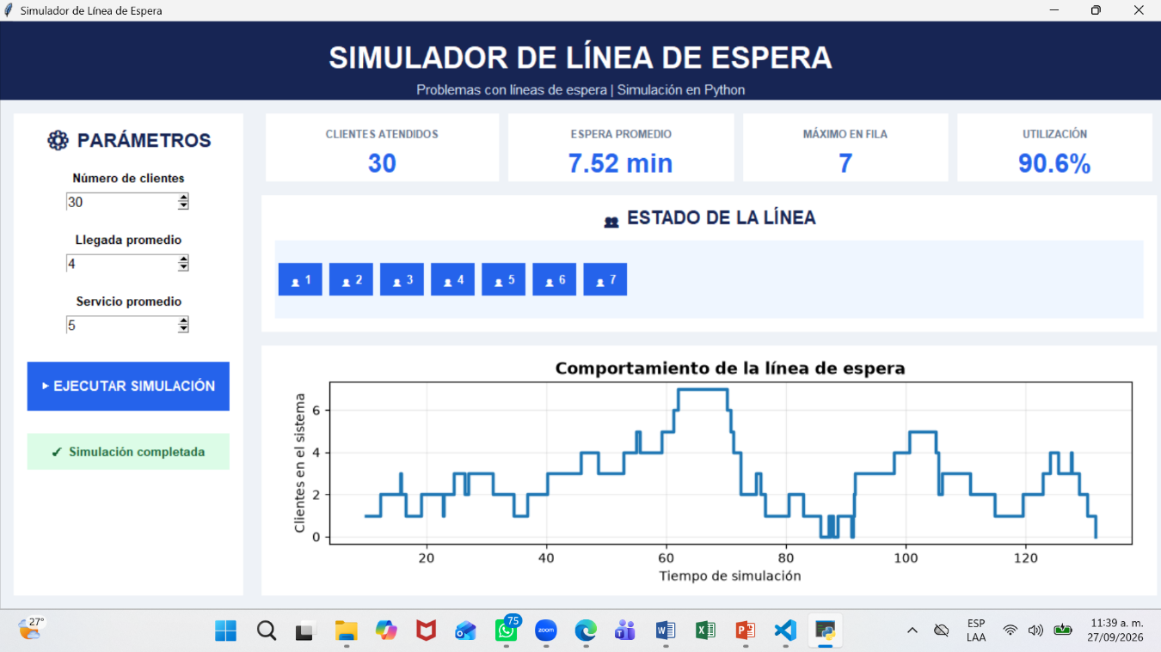
Resultados y Gráfica de Comportamiento
Vista de la aplicación tras presionar el botón de ejecución, mostrando los resultados en tiempo real con métricas de clientes atendidos, espera promedio y utilización. La interfaz incluye una representación gráfica de la línea de espera y el comportamiento de los clientes en el sistema a lo largo del tiempo. Esta ventana comprueba de manera visual el funcionamiento correcto del programa implementado en Python.

Slide 25
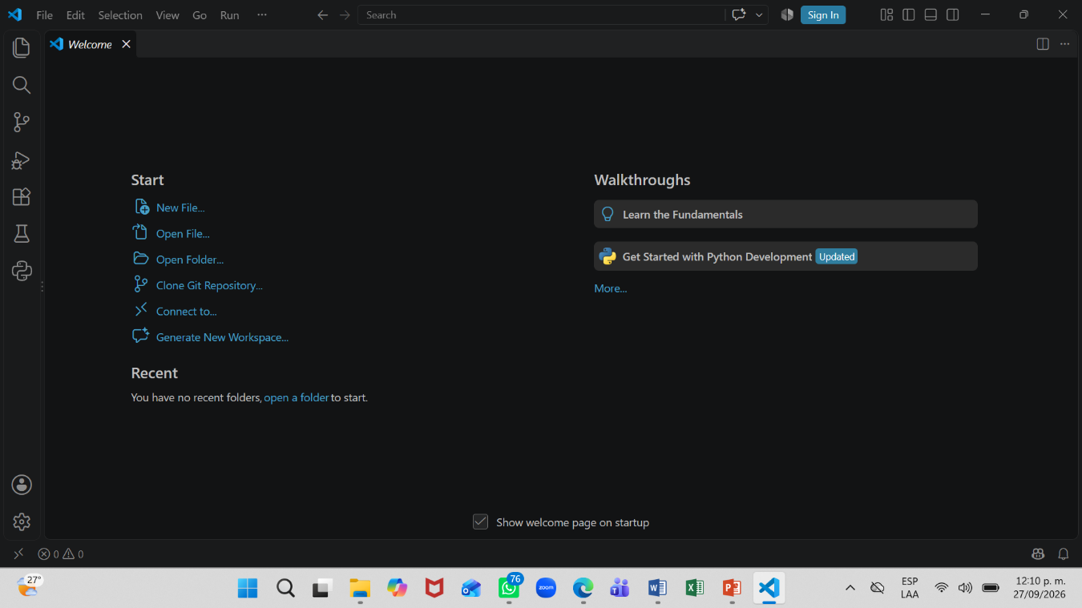
PROGRAMA 2 EN PYTHON SIMULACION_INVENTARIO
Pantalla de Bienvenida en VS Code
Vista inicial del entorno de desarrollo Visual Studio Code mostrando la pantalla de bienvenida y los accesos directos para la gestión de proyectos. La interfaz oscura facilita la navegación y la apertura rápida de directorios de trabajo. Este panel sirve como punto de partida para configurar el espacio dedicado al desarrollo de scripts en Python.

Slide 26
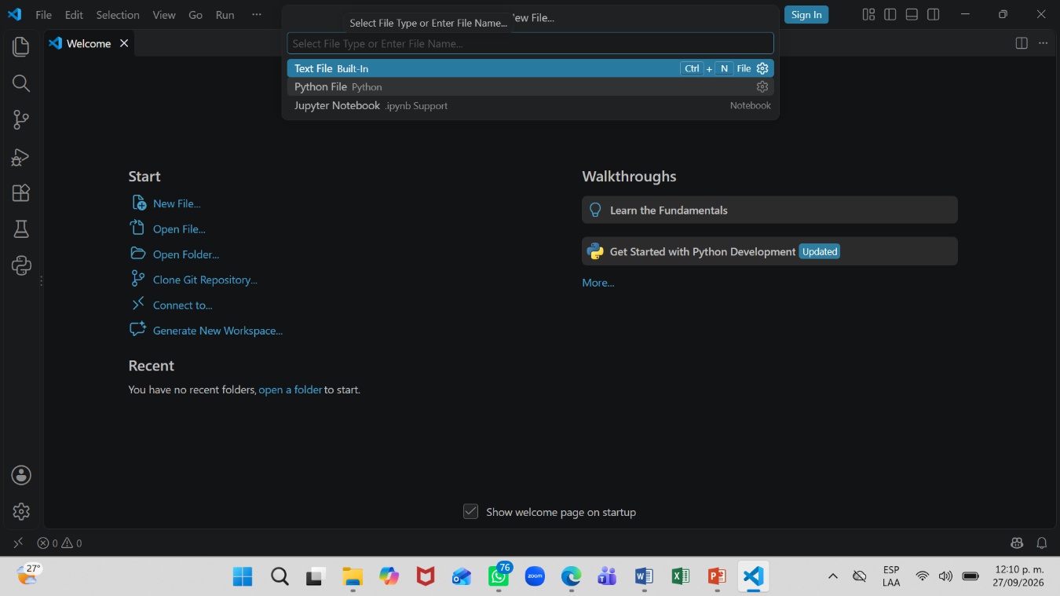
Selección de Archivo Nuevo
Despliegue del menú superior en Visual Studio Code para la creación de un nuevo documento, mostrando alternativas como archivo de texto, script de Python o cuaderno Jupyter. Esta herramienta permite iniciar un archivo en blanco optimizado para la escritura del código fuente. El menú agiliza la configuración inicial del entorno de programación.

Slide 27
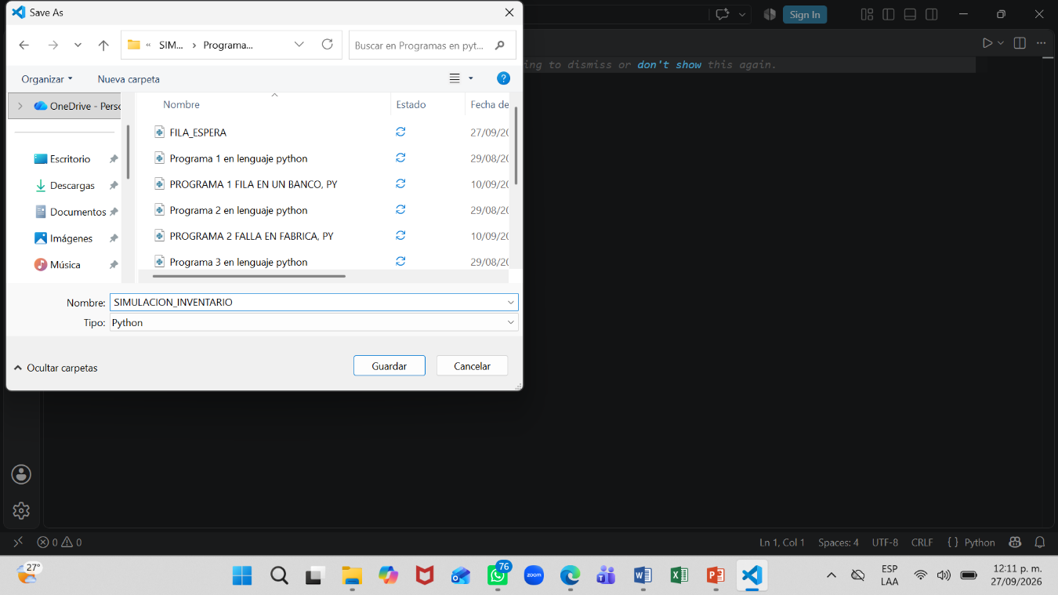
Guardado del Script de Inventario
Ventana emergente del sistema para almacenar el código en desarrollo, asignando el nombre de SIMULACION_INVENTARIO al archivo dentro de la carpeta correspondiente. Este procedimiento permite mantener una organización estricta de las prácticas y códigos del proyecto. El almacenamiento asegura la persistencia del archivo para futuras modificaciones o ejecuciones.

Slide 28
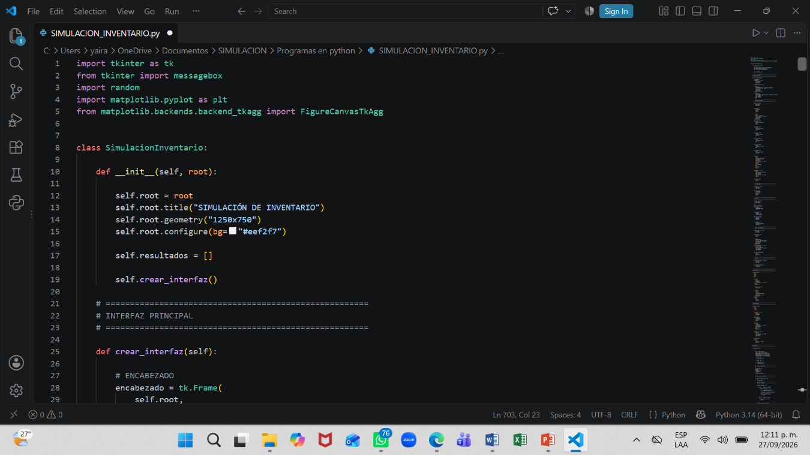
Editor de Código y Librerías
Panel de código en Visual Studio Code mostrando la importación de librerías esenciales como tkinter, random y matplotlib para el modelado matemático. El script define la clase principal SimulacionInventario y establece las dimensiones y el título de la ventana gráfica. Esta sección estructura la lógica fundamental del programa de inventarios en Python.

Slide 29
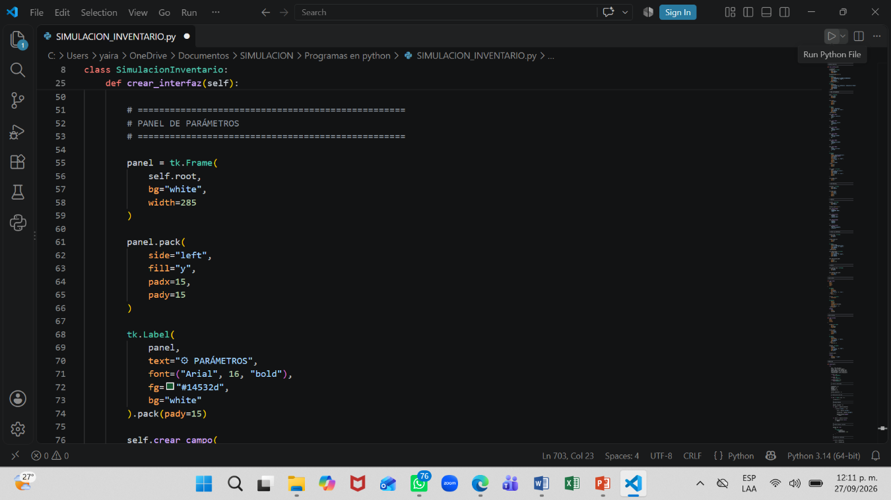
Configuración del Panel de Parámetros
Vista del código fuente en el editor que muestra la implementación de las funciones encargadas de construir el panel lateral de parámetros. El script detalla el uso de contenedores y etiquetas personalizadas para organizar los campos de entrada del usuario. Estos comandos permiten dar forma a la interfaz gráfica interactiva de la simulación.

Slide 30
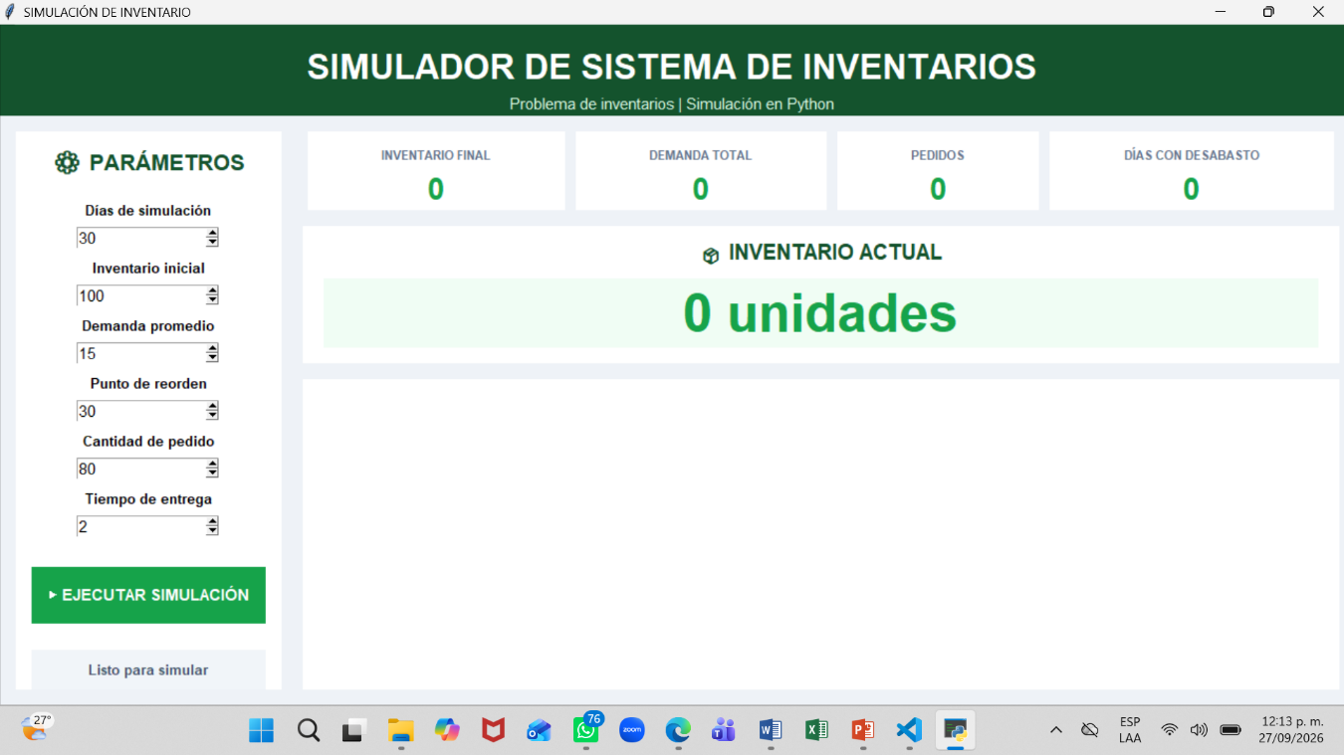
Interfaz Gráfica Inicial del Simulador
Ventana emergente de la aplicación mostrando el panel de control con los parámetros de entrada y los indicadores numéricos iniciales en cero. La interfaz presenta un diseño limpio con campos ajustables para la demanda promedio, inventario inicial y días de simulación. Este entorno visual permite al usuario configurar los valores antes de iniciar el procesamiento de los datos.

Slide 31
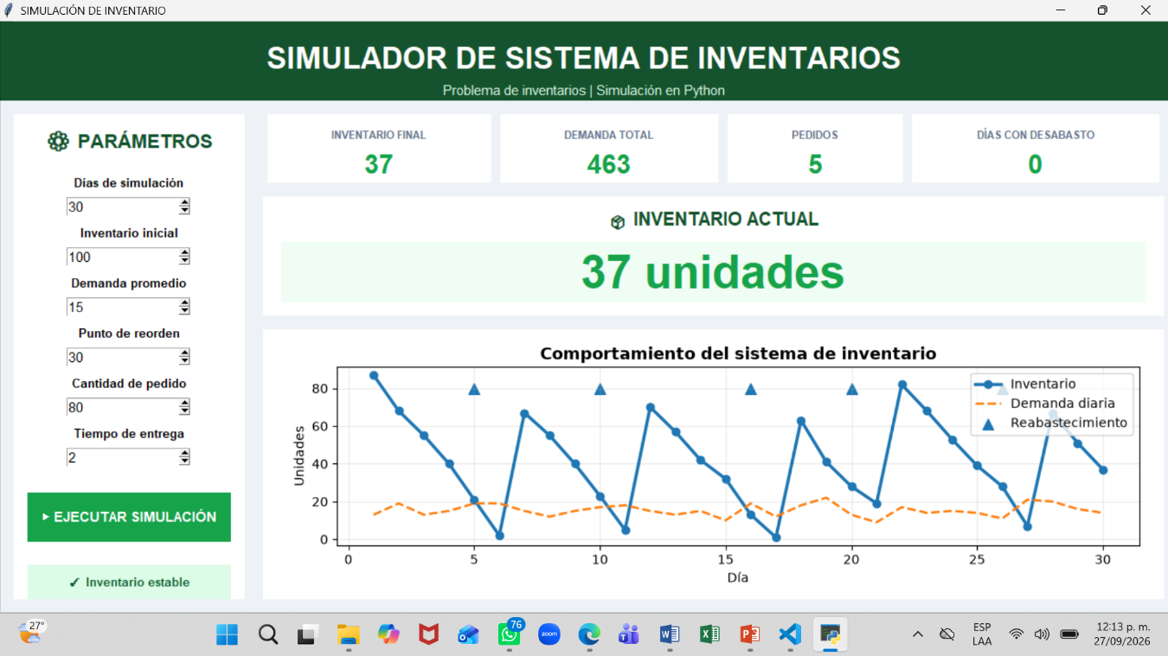
Resultados y Comportamiento del Inventario
Vista de la aplicación tras ejecutar la simulación, mostrando las métricas finales de inventario, demanda total y una gráfica de la evolución del stock. La interfaz incluye un reporte visual con el estado actual de las unidades y la línea de tendencia de la demanda diaria. Esta ventana comprueba de manera exitosa el funcionamiento operativo del modelo de inventarios programado en Python.

Slide 32
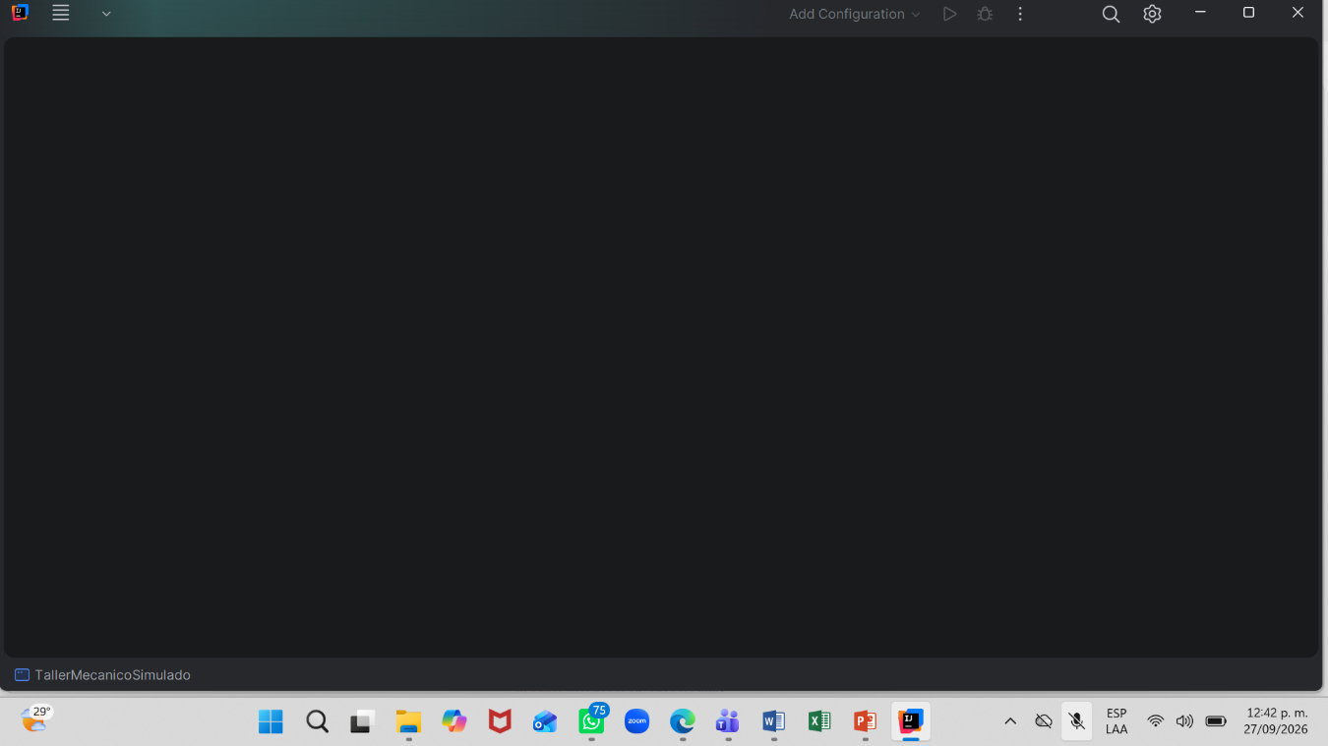
PROGRAMA 1 EN JAVA INTELLI J IDEA FILA_ESPERA
Entorno de IntelliJ IDEA
Vista principal de la interfaz de desarrollo IntelliJ IDEA con el entorno oscuro inicializado y el área de trabajo lista para la gestión de proyectos en Java. El panel superior muestra las opciones de configuración y compilación del entorno. Este espacio sirve como base para organizar la estructura modular del sistema de simulación.

Slide 33
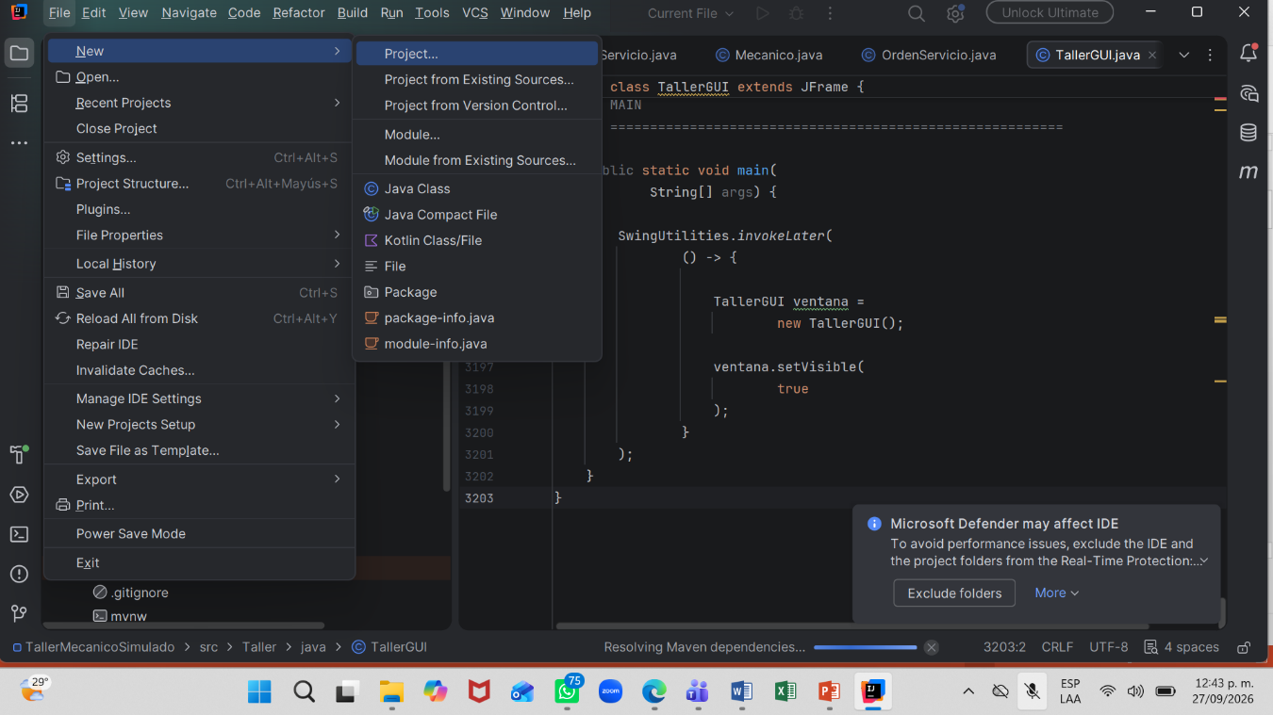
Creación de Nueva Clase o Archivo
Despliegue del menú de opciones en IntelliJ IDEA para la creación de un nuevo componente, permitiendo seleccionar alternativas como clases de Java u otros elementos estructurados del proyecto. Esta función agiliza la integración de nuevos scripts dentro del directorio de trabajo. El menú facilita el acceso rápido a las herramientas de desarrollo del IDE.

Slide 34
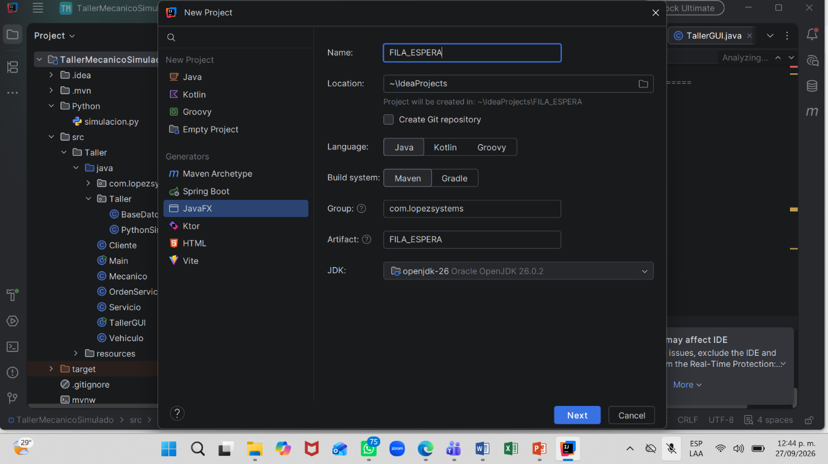
Configuración de Nuevo Proyecto
Ventana de configuración para un nuevo proyecto denominado FILA_ESPERA, detallando la ruta de almacenamiento, el sistema de compilación basado en Maven y la versión del JDK seleccionada (openjdk-26). Esta pantalla permite definir los parámetros iniciales de arquitectura y dependencias para aplicaciones en Java. La interfaz asegura una correcta estructuración del espacio de trabajo desde su origen.

Slide 35
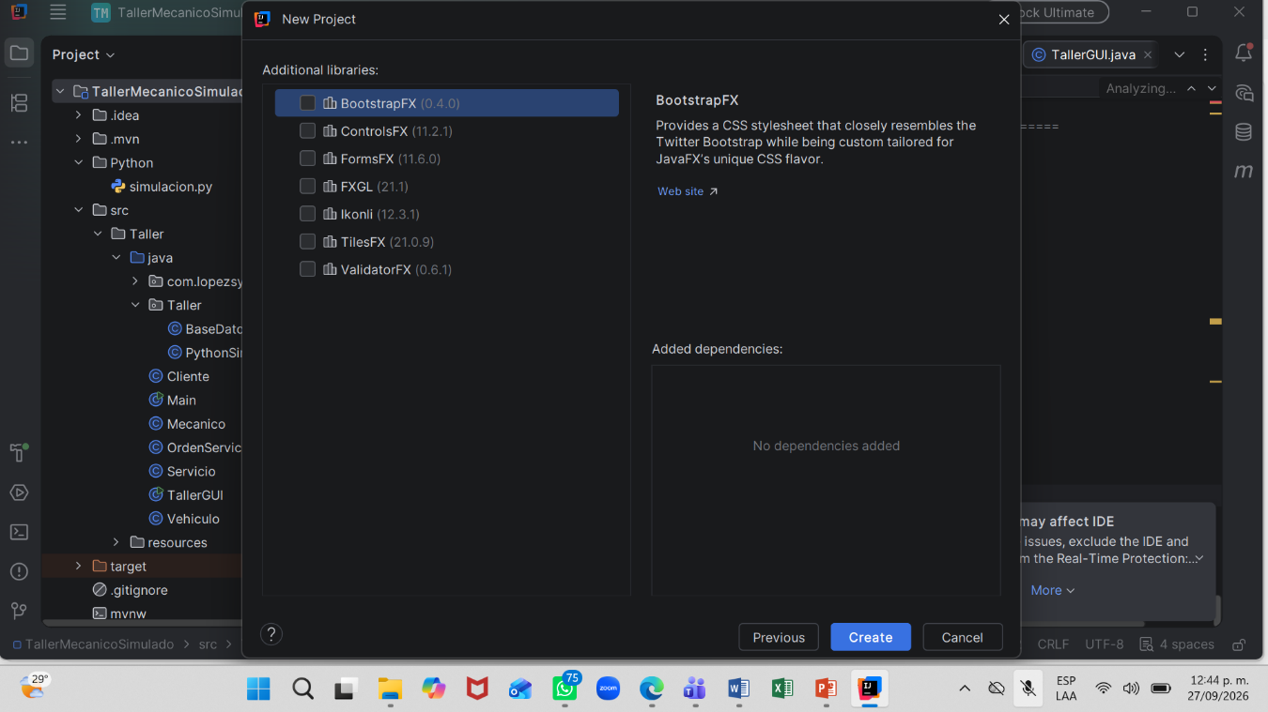
Configuración de Librerías Adicionales
Panel de selección de librerías complementarias en IntelliJ IDEA para proyectos avanzados, mostrando opciones como BootstrapFX y controles visuales adicionales. Este asistente permite integrar paquetes de estilo y dependencias opcionales al ecosistema del proyecto. La ventana ayuda a preparar los complementos gráficos que la aplicación pueda requerir.

Slide 36
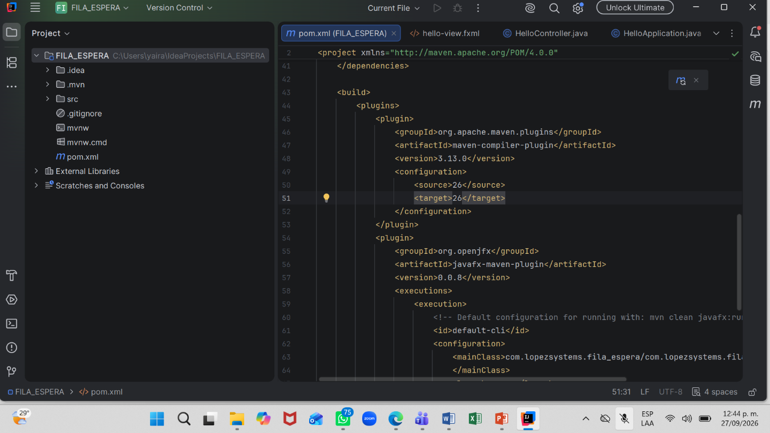
Estructura del Archivo POM de Maven
Vista del editor de código mostrando el archivo de configuración pom.xml, donde se administran las dependencias, plugins y versiones de compilación para la gestión automática del proyecto en Maven. Este archivo asegura la correcta integración de los componentes y la compatibilidad con las herramientas de JavaFX. Permite mantener un control estricto sobre la compilación del software.

Slide 37
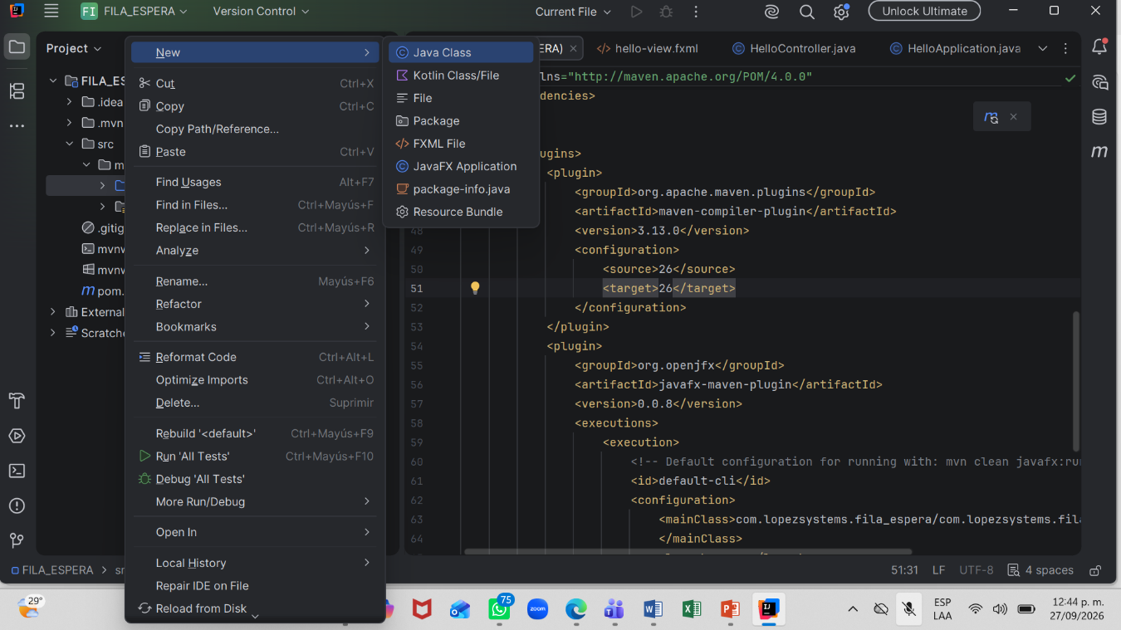
Menú de Opciones en el Explorador de Proyecto
Despliegue del menú contextual sobre la estructura de directorios del proyecto, facilitando la adición rápida de nuevas clases y la manipulación de paquetes internos. Esta herramienta permite estructurar de forma limpia el código fuente siguiendo el paradigma de orientación a objetos. Facilita la navegación y el mantenimiento del código dentro del IDE.

Slide 38
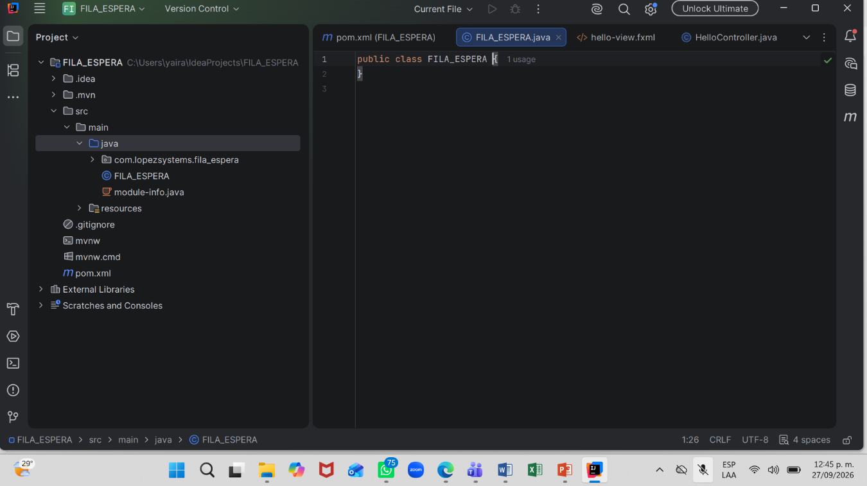
Estructura Inicial de la Clase Principal
Vista del editor mostrando el archivo principal en blanco recién generado, listo para comenzar con la escritura de la clase que controlará la lógica del sistema. Este entorno ofrece resaltado de sintaxis y asistencia en tiempo real para el desarrollo en Java. Representa el punto de partida para la codificación del algoritmo de simulación.

Slide 39
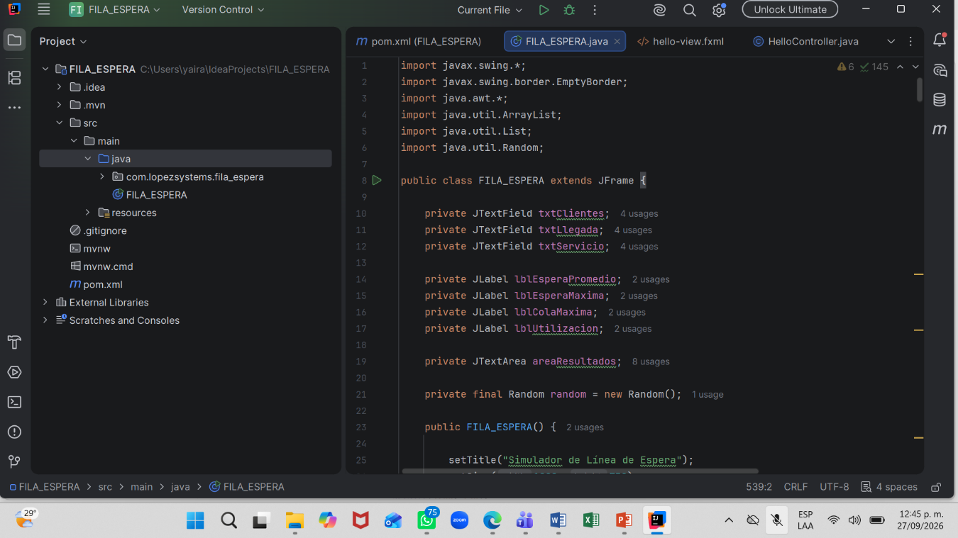
Importación de Librerías y Declaración de Variables
Fragmento de código fuente en la clase FILA_ESPERA que muestra la importación de librerías gráficas de javax.swing, estructuras de datos de java.util y la declaración de componentes de interfaz y generadores aleatorios. Esta sección establece los cimientos lógicos y visuales para procesar los tiempos de llegada y servicio. El código organiza las variables globales necesarias para el cálculo estadístico.

Slide 40
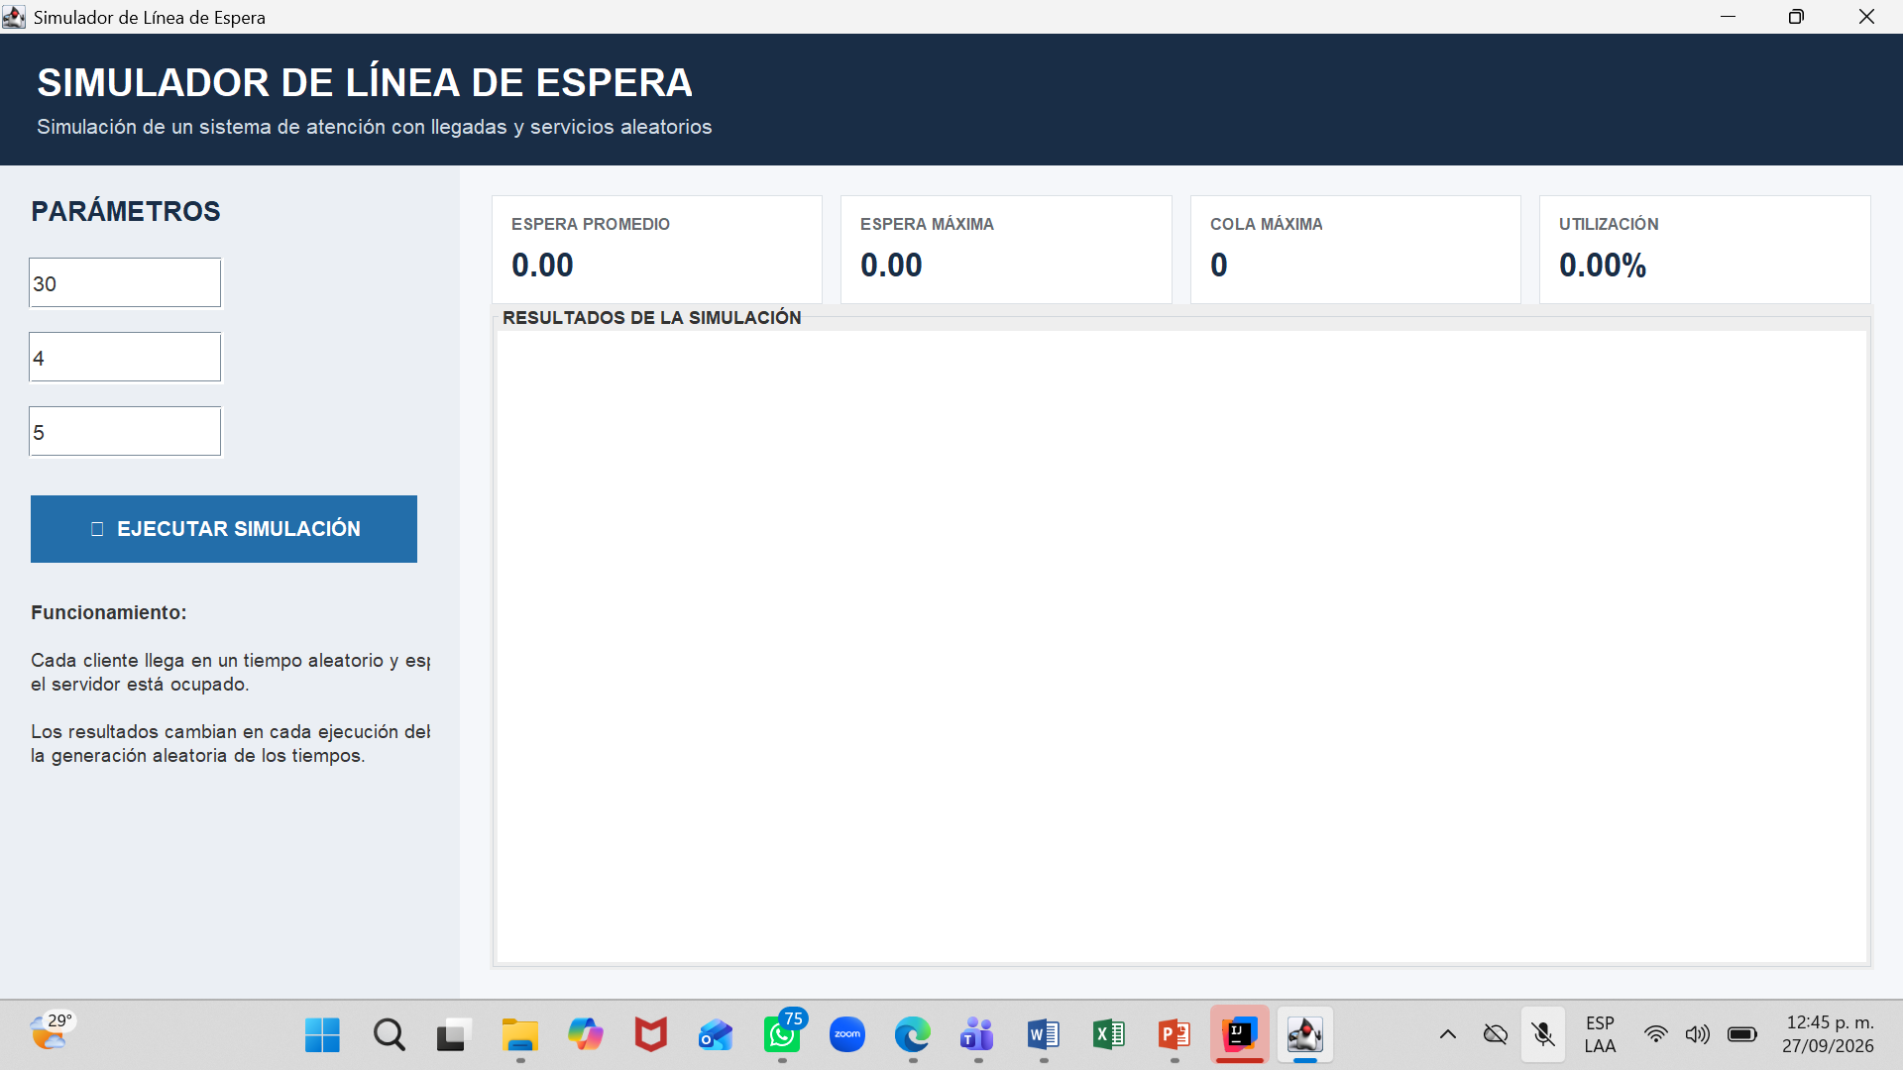
Interfaz Gráfica del Simulador de Línea de Espera
Ventana ejecutada de la aplicación mostrando el panel de control gráfico con los campos de parámetros en cero y el diseño de la interfaz lista para recibir los datos de la simulación. La interfaz incluye un diseño moderno con indicadores superiores para métricas clave como espera promedio, máxima y utilización. Este panel interactivo permite al usuario configurar y probar diferentes escenarios operativos.

Slide 41
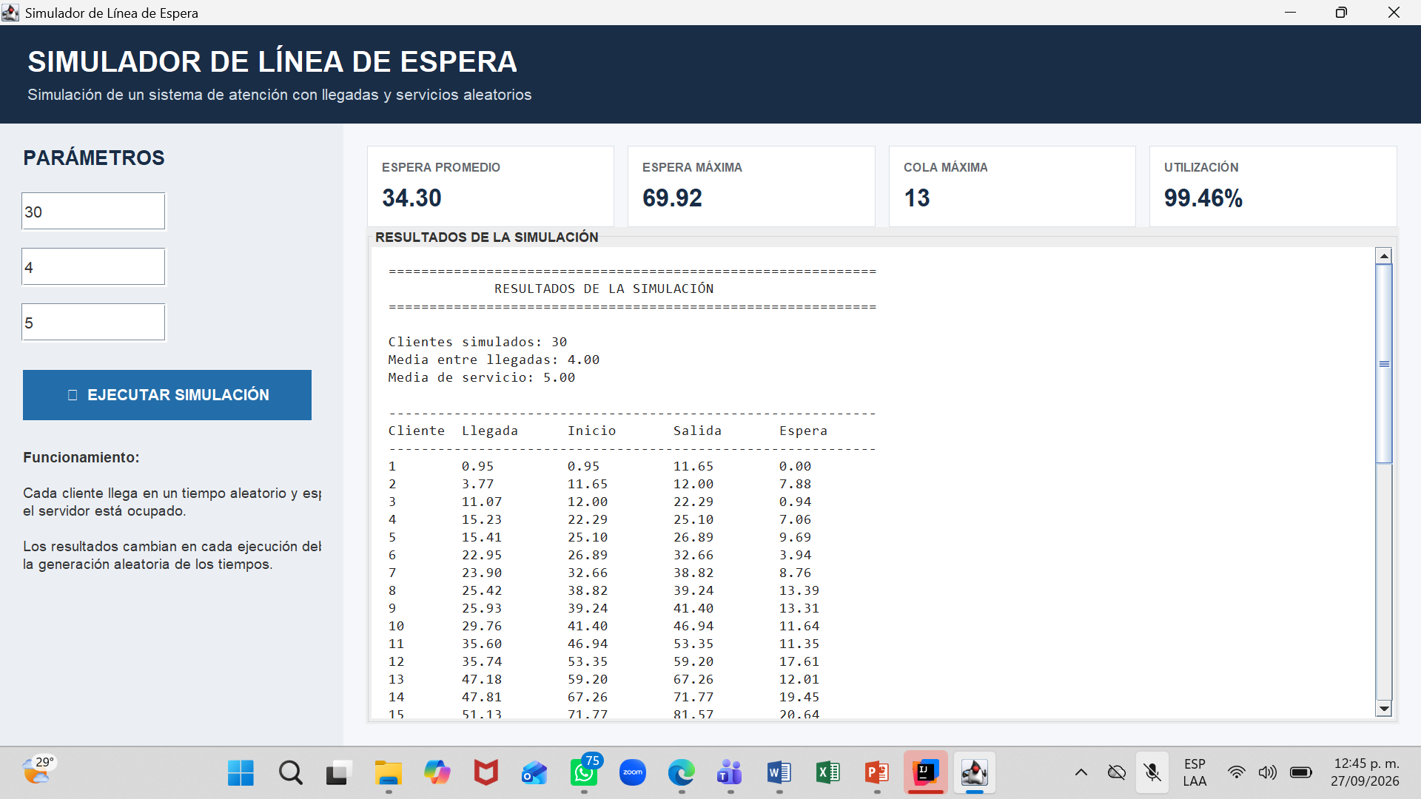
Resultados de la Ejecución y Métricas de Simulación
Vista de la aplicación tras ejecutar el modelo, mostrando los resultados detallados por cliente en el área de texto y el cálculo automático de las métricas de desempeño como la espera promedio, cola máxima y porcentaje de utilización del servidor. El reporte numérico valida el comportamiento estocástico del sistema de atención ante llegadas y servicios aleatorios. Comprueba el funcionamiento correcto y la estabilidad del software programado en Java.

Slide 42
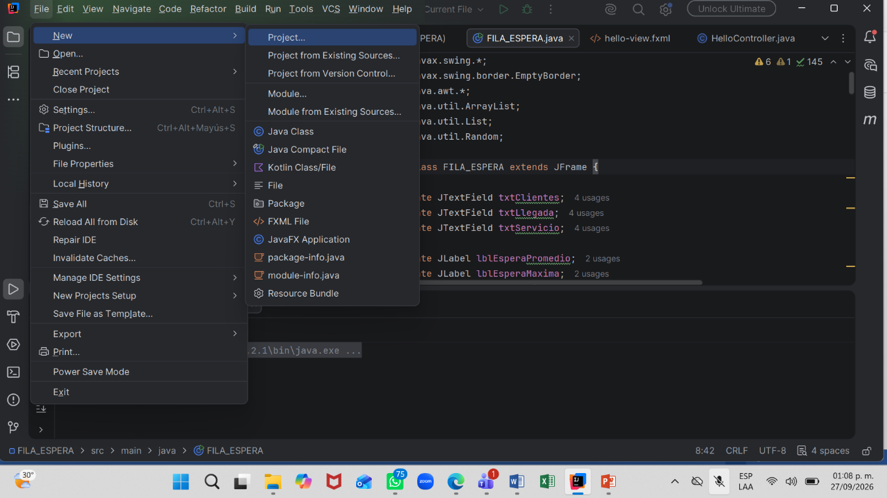
PROGRAMA 2 EN JAVA INTELLI J IDEA SIMULACION_INVENTARIO
Menú de Creación de Archivos en IntelliJ IDEA
Vista del menú contextual en el IDE mostrando las opciones para la creación de nuevas clases, paquetes y componentes gráficos dentro del directorio del proyecto. Esta herramienta permite estructurar de forma modular el código fuente necesario para la simulación. Facilita la organización de los scripts de Java dentro del entorno de desarrollo.

Slide 43
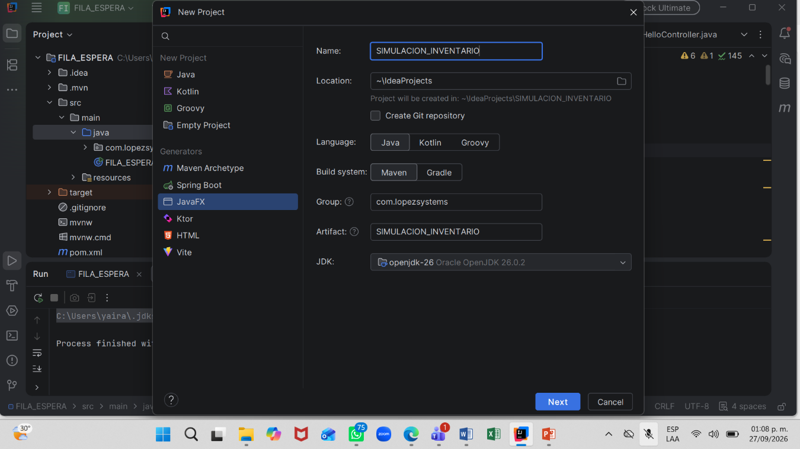
Ventana de Configuración del Proyecto de Inventarios
Pantalla de configuración para la creación del nuevo proyecto denominado SIMULACION_INVENTARIO, especificando el sistema de compilación Maven y la versión del JDK seleccionada. Este asistente permite inicializar correctamente los parámetros de arquitectura para la aplicación de control de stock. Asegura que la estructura de directorios se genere con los estándares requeridos.

Slide 44
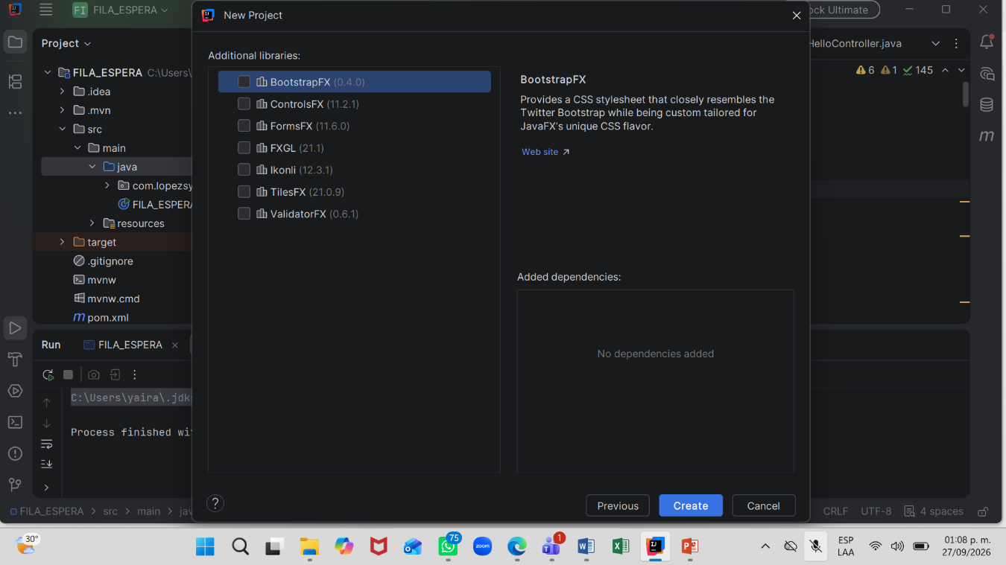
Panel de Librerías Adicionales
Interfaz de selección de dependencias complementarias y paquetes gráficos opcionales ofrecidos por el IDE para la estructuración de la interfaz visual. Este panel permite integrar estilos predefinidos al proyecto en desarrollo. Ayuda a configurar de forma rápida los complementos que la aplicación pueda utilizar.

Slide 45
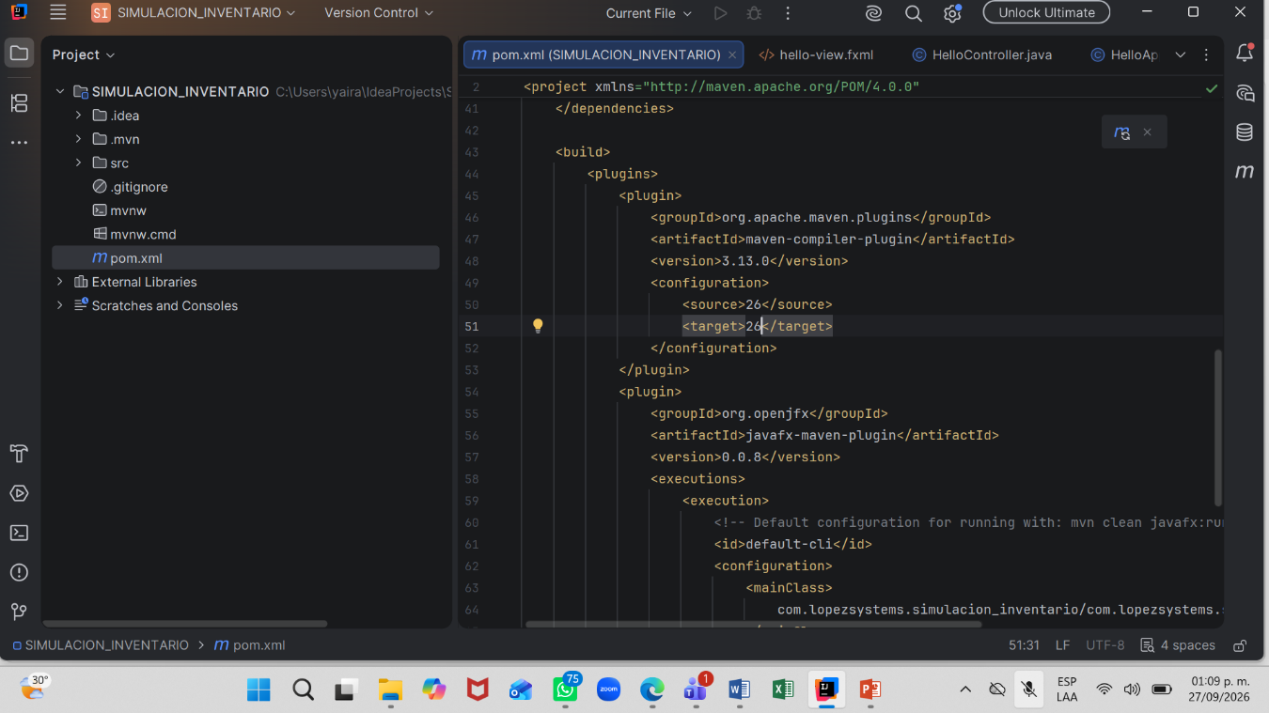
Estructura del Archivo POM.xml
Vista del editor mostrando la configuración del archivo pom.xml, encargado de gestionar las dependencias, plugins de compilación y la versión del compilador para Maven. Este archivo es fundamental para asegurar la correcta compilación y compatibilidad del proyecto. Permite mantener automatizada la gestión de librerías del sistema.

Slide 46
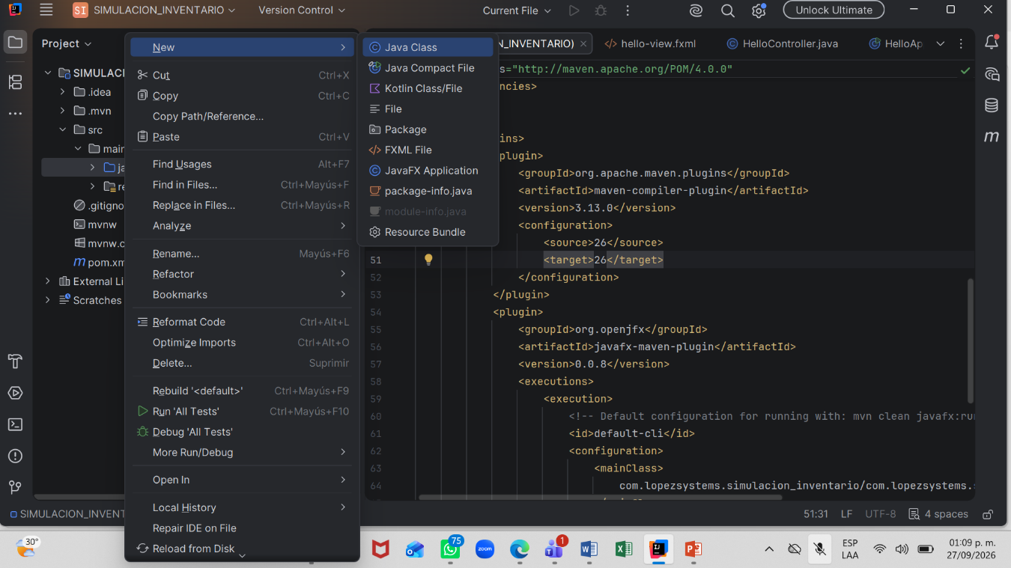
Gestión de Directorios y Clases
Despliegue del menú de opciones sobre el árbol de directorios del proyecto para agregar nuevas clases de Java destinadas al control del inventario. Esta función permite mantener el orden jerárquico del código conforme a la programación orientada a objetos. Facilita la navegación rápida entre los distintos componentes del sistema.

Slide 47
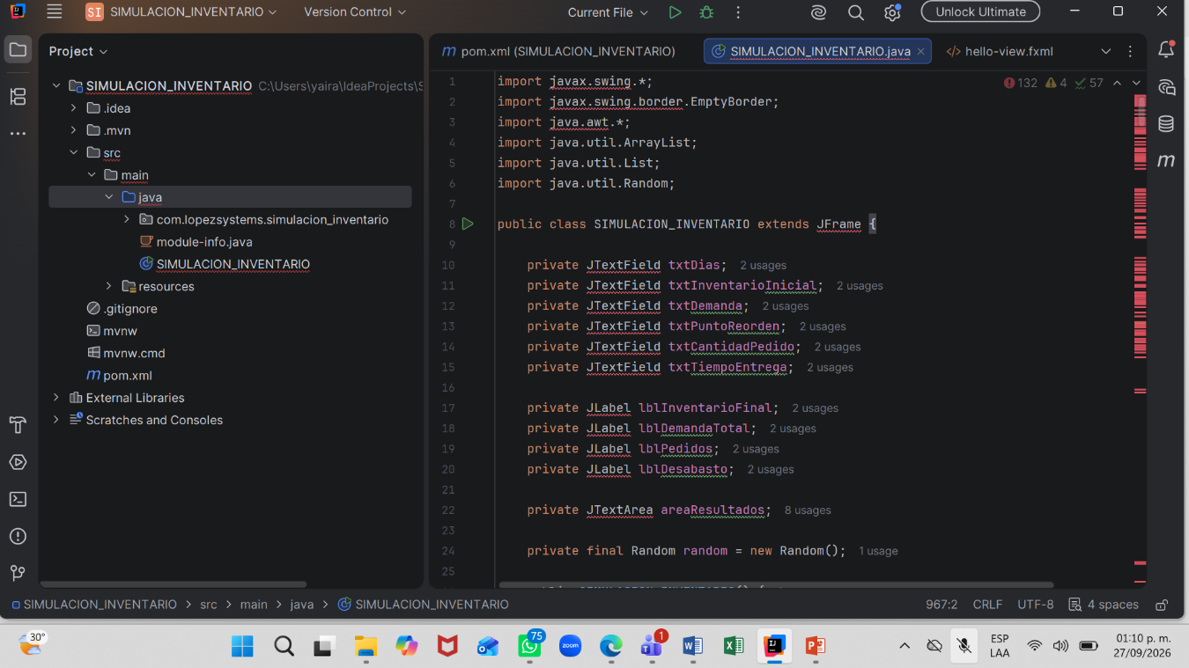
Declaración de Variables Globales y Librerías
Fragmento de código en la clase SIMULACION_INVENTARIO mostrando la importación de librerías gráficas de javax.swing, estructuras de datos y la declaración de campos de texto para los parámetros de inventario. Esta sección define los elementos visuales y las variables numéricas requeridas para modelar la política de reabastecimiento. El código estructura los componentes lógicos que darán soporte a la simulación.

Slide 48
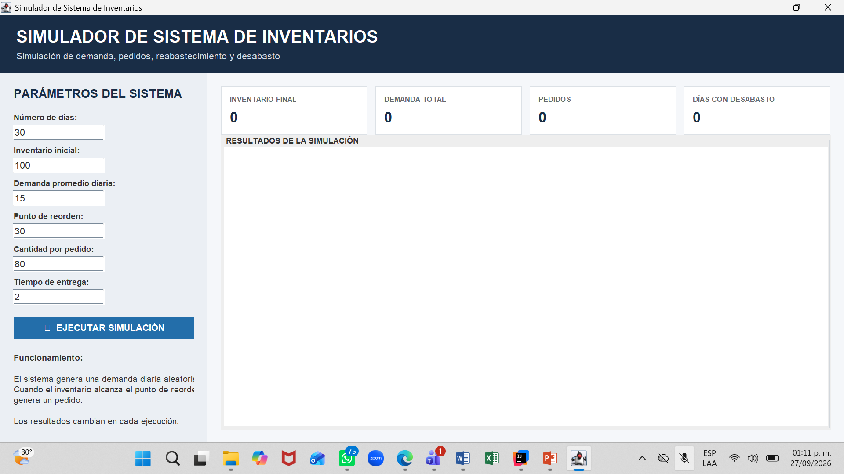
Interfaz Gráfica Inicial del Simulador de Inventarios
Ventana de la aplicación ejecutándose con los campos de parámetros del sistema listos (número de días, inventario inicial, demanda promedio, punto de reorden, cantidad por pedido y tiempo de entrega) con sus valores predeterminados y métricas en cero. El diseño de la interfaz incluye paneles superiores para visualizar resultados clave como inventario final, demanda total, pedidos y días con desabasto. Este entorno interactivo permite al usuario configurar diferentes escenarios operativos antes de ejecutar el modelo.

Slide 49
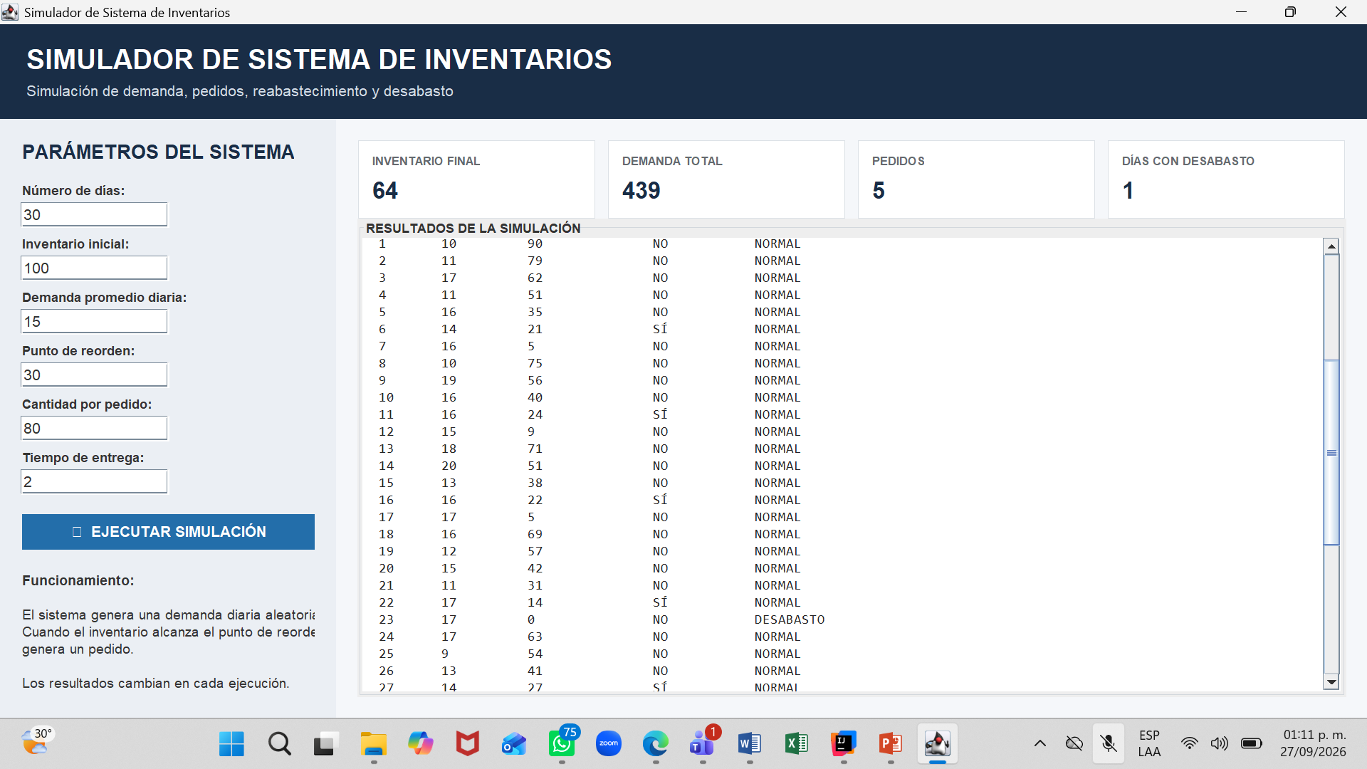
Resultados de la Simulación de Inventarios
Vista de la aplicación tras procesar la simulación, mostrando el registro detallado día a día de la evolución del inventario, la generación de pedidos y el estado de la demanda en el área de resultados. La interfaz presenta de forma numérica las métricas finales de desempeño, validando el comportamiento estocástico del modelo de reabastecimiento. Comprueba el funcionamiento operativo y la precisión del software programado en Java.

Slide 50
Conclusión
El desarrollo de esta práctica permitió comprender y aplicar de manera efectiva los fundamentos de la simulación de sistemas discretos mediante el uso de múltiples lenguajes de programación como R, Python y el entorno de Java. A través de la implementación de modelos orientados a la optimización de líneas de espera y la gestión de inventarios, se evidenció la importancia de estructurar interfaces gráficas interactivas que faciliten la manipulación de variables y el análisis dinámico de los resultados.

Slide 51
FUENTE DE INFORMACION
https://www.youtube.com/watch?v=YXPyB4XeYLA
https://www.youtube.com/watch?v=wyxyEQROXjY

Slide 52
ENTREGA EN GIT

